Slide 1

Ako si poradiť v informačnej lavíne

Slide 2
Sociálne siete využíva denne približne 60 percent obyvateľov Slovenska. Vyplýva to z prieskumu, ktorý realizovala agentúra Go4insight na vzorke 1000 respondentov vo veku 15-79 rokov na prelome februára a marca 2021.
TASR o tom informoval Rastislav Kočan z agentúry. Prieskum tiež ukázal, že na sociálnych sieťach sú už takmer všetci tínedžeri, ale aj polovica dôchodcov. Najpoužívanejšími sieťami na Slovensku sú Facebook, YouTube a Instagram. Prieskum realizovali metódou Multimode - kombináciou osobného a online dopytovania.
Na Slovensku využíva nejakú sociálnu sieť aspoň raz za mesiac 86 percent populácie Slovenska, na dennej báze 61 percent obyvateľov Slovenska, ukázal prieskum. Zároveň z neho vyplýva, že využívanie sociálnych sietí je jednou z najčastejších činností vôbec, ktoré Slováci na internete vykonávajú.
Prieskum tiež ukázal, že sociálne siete majú vo väčšej obľube ženy ako muži. Je úplne bežné, že plne „zosieťovaní“ sú aj ľudia nad 50 rokov. Viac ako polovica dôchodcov deklaruje, že využíva sociálne siete aspoň raz mesačne, tretina na dennej báze. Prieskum tiež ukázal, že medzi ľuďmi vo veku do 40 rokov sú mimo sociálnych sietí už len veľmi malé okrajové skupiny.
Aspoň raz do mesiaca využíva Facebook 76 percent obyvateľov Slovenska, v prípade YouTube je to 78 percent Slovákov a Instagramu 42 percent populácie.
Twitter je podľa výsledkov prieskumu využívaný veľmi pasívne a jeho vplyv na Slovensku je skôr okrajový. Okrem Instagramu sú v najmladšej vekovej skupine (15-26 rokov) obľúbené hlavne siete Snapchat a Tik-tok.

Slide 3
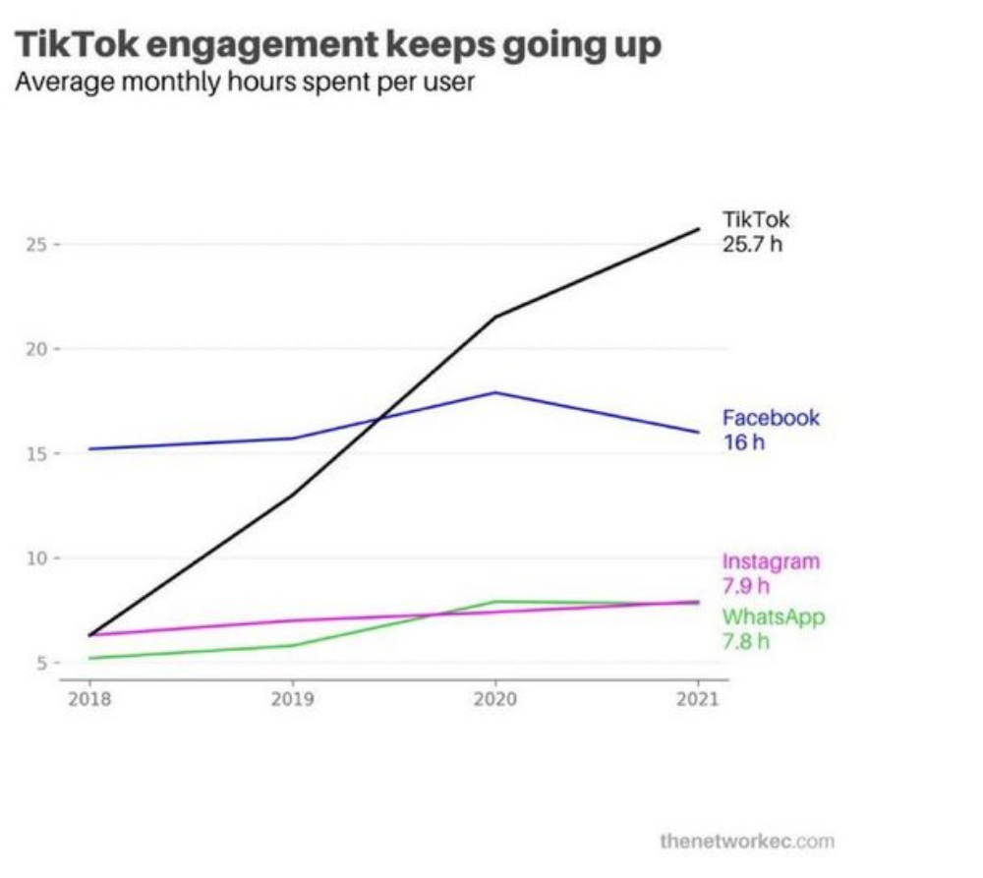

Slide 4
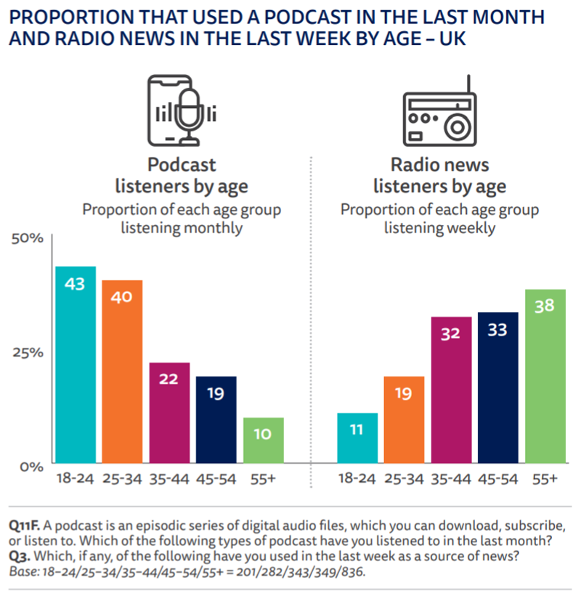
ČASOVÁ OS
NADPIS
Far far away, behind the word mountains, far from the countries Vokalia and Consonantia, there live the blind texts.
Notes:
Médiá a „médiá“

Slide 5
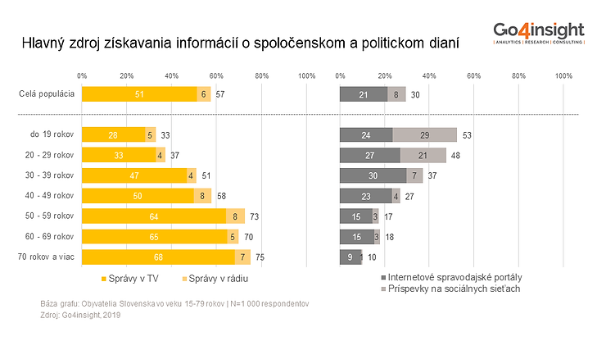
https://www.go4insight.com/post/inform%C3%A1cie-o-politickom-a-spolo%C4%8Denskom-dian%C3%AD-st%C3%A1le-najviac-%C4%8Derp%C3%A1me-z-tv-spr%C3%A1v
Záujem o politiku rastie aj so zvyšujúcim sa vekom.
51 % populácie Slovenska deklarovalo, že TV správy sú ich hlavným zdrojom informácií.
21 % označilo, že to sú internetové spravodajské portály.
8% získava informácie predovšetkým zo sociálnych sietí, internet je primárnym zdrojom pre 30% slovenskej populácie.
Ďalšími zdrojmi sú rozhovory s rodinou a priateľmi, správy v rádiu a tlačené médiá.
Slide / 5
Notes:
Kde sú naše zdroje informácií

Slide 6
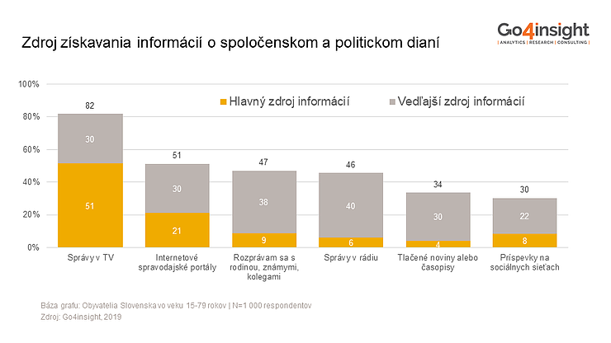
Tí, čo sa najviac zaujímajú o spoločenské a politické dianie (18% populácie) výrazne viac preferujú internet pred ostatnými médiami.
Čím viac sa niekto zaujíma o svet naokolo, internet sa stáva jeho preferovaným zdrojom. To platí aj pre starších ľudí, kde je využívanie internetu stále nie úplne bežnou činnosťou.
Slide / 6

Slide 7
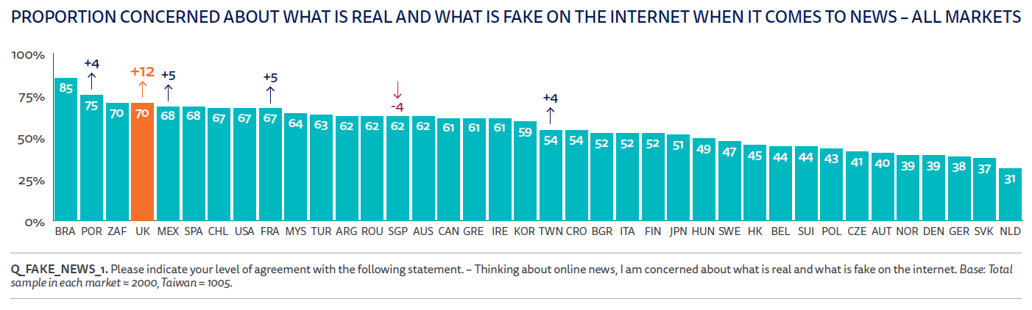
„Pokiaľ ide o online správy, zaujíma ma, čo na internete je skutočné a čo fake.“ – označte, ako s výrokom súhlasíte
Slide / 7

Slide 8
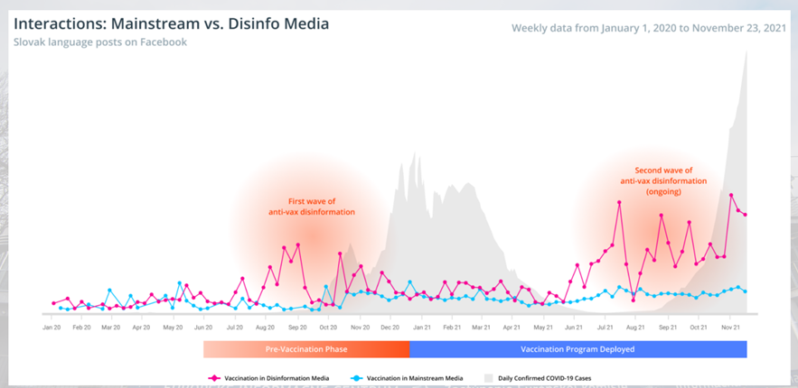
Notes:
Toto je nebezpečné najmä pre to, ako veľmi rastú sociálne médiá, kde sa práve dezinfo zdieľa – viď ďalšie dva slajdy

Slide 9
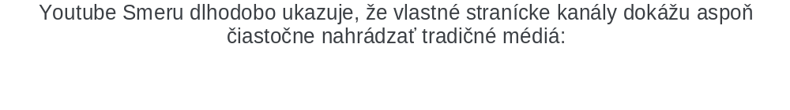
https://7roxl.r.a.d.sendibm1.com/mk/mr/w6z8iMAjyoLRLhC_UIwZbB4oLFg0-afSoEThpHmr1mGTUsXpEnpflVOnR1wq8DKJ2QHJ-6BTm7ftYI1V8bF1nt8E0YZtq-TBUr0NGlKbIrlZhR18GOBrsi6jKgnf5iIyPN12jQ
SMER nepotrebuje telku, stačí mu Youtube
­
Od začiatku roka nazbierali na svojich videách viac ako 11-miliónov pozretí. Nezriedka majú ich videá cez 100-tisíc pozretí, niekoľko desiatok tisíc má takmer každé. Tento dosah majú bez masívnej reklamy (aspoň z knižnice reklám to nie je viditeľné). Oproti ostatným stranám sú totálne iná liga- ĽSNS a Hlas majú cca 2 milióny pozretí videí.
­
­
Spolu so sociálnymi sieťami (Ľuboš Blaha je dlhodobý líder v počte interakcií na Facebooku) tieto dáta ukazujú, prečo sa Smeru darí stúpať v prieskumoch aj napriek negatívnej medializácii.

Slide 10
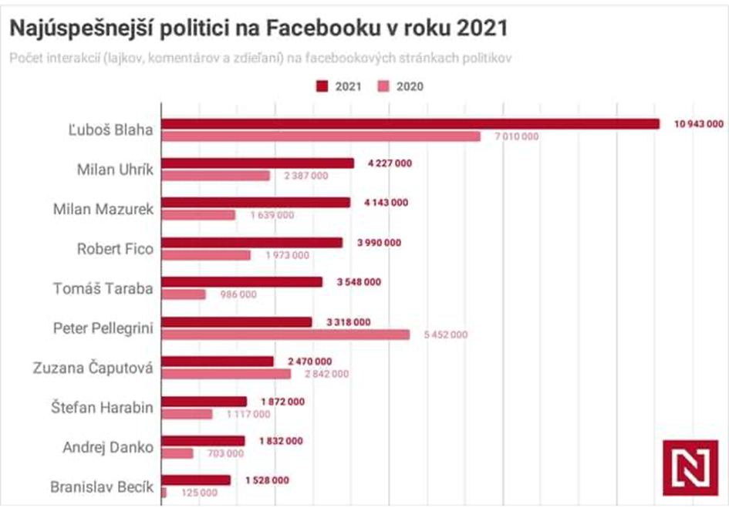
Recept na úspech na sociálnej sieti je jednoduchý. Stačí vyvolávať emócie, spochybňovať protipandemické opatrenia a kritizovať vládu. Pridŕžať sa faktov nie je potrebné.
Aj vďaka tomu bol v roku 2021 Ľuboš Blaha opäť najúspešnejším slovenským politikom na Facebooku. Na svojich príspevkoch vyzbieral takmer 11 miliónov interakcií. Rok predtým mal 7 miliónov, medziročne si teda polepšil o takmer 36 percent. Na druhom mieste skončil Milan Uhrík, na treťom Milan Mazurek.
Najviac vlani narástol starosta Dvorov nad Žitavou Branislav Becík (Hlas). Stačilo vypovedať „poslušnosť“ vláde, spochybňovať opatrenia a vychvaľovať ivermektín. Becík mal v roku 2020 na svojej facebookovej stránke len 125-tisíc interakcií, vlani už 1,5 milióna. https://dennikn.sk/2668283/

Slide 11
https://dennikn.sk/minuta/2752227/
Analytická firma Gerulata zverejnila zoznam skupín a ľudí, ktorí na Slovensku šíria ruskú propagandu a ktorí sú najväčšou proruskou hrozbou. Na čele zoznamu sú poslanec Smeru Ľuboš Blaha či web Slobodný vysielač.
Na zozname sa objavili mená viacerých politikov vrátane Tomáša Tarabu či Milana Uhríka či médií ako Hlavné správy, Hlavný denník či InfoVojna. Spoločnosť, ktorá sa venuje analýze dát a boju proti dezinformáciám, v článku bližšie vysvetľuje aj metodiku zostavenia zoznamu.
Autor článku Michal Trnka uviedol, že cieľom zoznamu je aj pomôcť slovenským orgánom a občanom „v boji proti kremeľskej propagande počas prebiehajúcej ruskej agresie proti Ukrajine“.
„Zoznam obsahuje rôznorodú zmes rôznych informačných aktérov. Existujú krajne pravicoví, krajne ľavicoví a populistickí politici, ktorí šíria proruskú propagandu z autentických dôvodov alebo z oportunistických politických ziskov. Existujú dezinformačné médiá, ktoré sú niekedy priamo spojené s ruskými štátnymi záujmami, a iné, ktoré len túžia po šírení akéhokoľvek druhu kontroverzie. A potom sú tu ruskí štátom kontrolovaní trolovia,“ vysvetľuje Trnka.

Slide 12
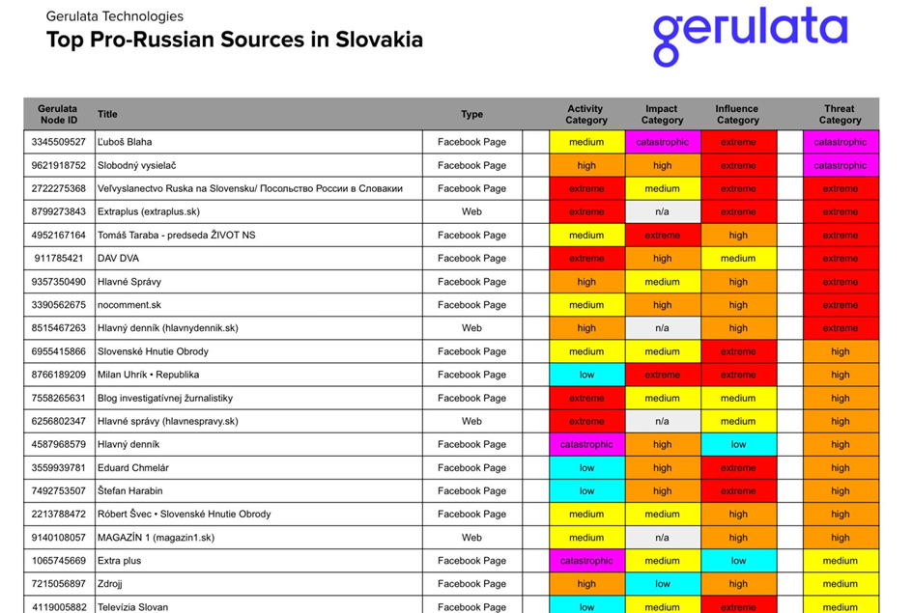

Slide 13
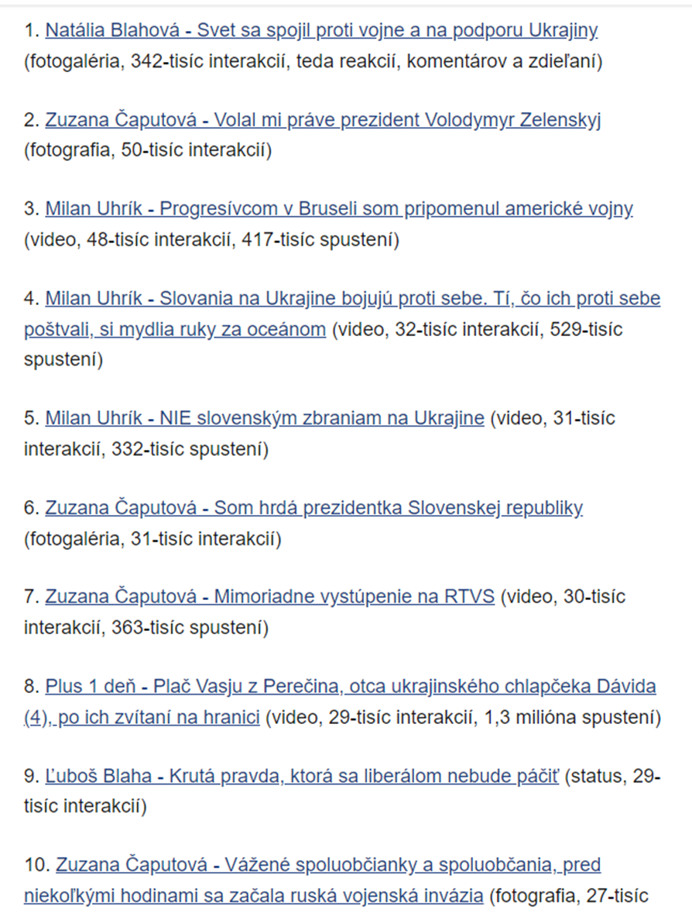
Analytici spoločnosti Gerulata neposudzovali, do akej miery sú jednotlivé zdroje proruské. Zoznam má občanom a úradom pomôcť zoznámiť sa s hlavnými prokremeľskými aktérmi, ktorí sa aj počas vojny na Ukrajine môžu snažiť podkopávať dôveru vo fakty a inštitúcie.
..................................
https://dennikn.sk/2752094/mediabrifing-natalia-blahova-ukazala-protesty-proti-putinovi-vytvorila-tak-medzinarodny-viral/?ref=list
Najúspešnejšie príspevky na Facebooku od momentu, keď Putin zaútočil na Ukrajinu

Slide 14
https://www.aktuality.sk/clanok/AnSrJwd/ruske-media-vyuzili-fica-aj-zilinku-zapacila-sa-im-kritika-poskodeneho-pamatnika-aj-zelenskeho/?fbclid=IwAR3ichTftRildBotLuJHKD-Yhu4FbIGF2bkRVVEfq3dQpXvfpCsQgCNMweM
Ruské médiá využili Fica aj Žilinku. Zapáčila sa im kritika poškodeného pamätníka aj Zelenského
Za posledných pár dní sa v ruských médiách zviditeľnili hneď dve osobnosti slovenského verejného života. Jednou je predseda Smeru Robert Fico, druhým generálny prokurátor Maroš Žilinka. Obaja prezentovali výroky, ktoré v Rusku zarezonovali.
Maroš Žilinka na svojom Facebooku zverejnil fotografiu z Piešťan. Bol na nej pamätník oslobodenia mesta od nacistov, na ktorý niekto nasprejoval symbol ukrajinského pluku Azov. Ten bol v minulosti spájaný s neonacistami práve aj kvôli symbolike. Kritici ich obviňujú z toho, že využívali zrkadlovo otočený vlčí hák. Originálny symbol používali napríklad niektoré jednotky SS. Azov to odmietol a tvrdil, že v skutočnosti ide o prekrížené písmená „N“ a „I“, čo je vraj skratka pre slová „národná idea“. „Toto nie je solidarita, ale prejav extrémizmu,“ napísal Žilinka s tým, že nasprejovanie tohto symbolu by sa malo prešetriť. Jeho status mal v ruských médiách pomerne široký ohlas.
Ako prvý priniesol správu prokremeľský portál life.ru. „Slovenský generálny prokurátor nazval znesvätenie pamätníka extrémizmom,“ znel titulok. Krátko nato sa pridala štátna agentúra Ria novosti, ekonomický Kommersant či Komsomoľskaja pravda, ktorá Žilinkovi venovala pozornosť v samostatnom texte a ešte aj vo výbere správ s titulkom „Na Slovensku napokon prešetrili banderovský nacizmus“.
Druhým verejným činiteľom, ktorý vyvolal v Rusku ohlas, je predseda Smeru Robert Fico. O ňom sa toho dá nájsť v ruských médiách viac. V poslednom čase venovali pozornosť hlasovaniu o jeho vydaní na rozhodnutie o väzobnom stíhaní.
No ruské médiá zaujalo aj čosi iné – jeho minulotýždňový postoj k prejavu ukrajinského prezidenta Volodymyra Zelenského. Fico síce zahlasoval za to, aby hlava Ukrajiny mohla vystúpiť pred slovenskými poslancami, no vzápätí na jej adresu vyslovil viacero urážok. Napríklad, že ide o komedianta.

Slide 15
Členovia výboru americkej snemovne reprezentantov pre spravodajské služby poslali Markovi Zuckerbergerovi list. Žiadajú ho v ňom o odpovede na viaceré otázky a urýchlenú reakciu sociálnej siete Facebook proti šíreniu dezinformácií a proruskej propagandy na Slovensku.
Vážený pán Zuckerberg,
členovia výboru americkej Snemovne reprezentantov pre spravodajské služby v apríli cestovali na Slovensko do Bratislavy, aby diskutovali o prebiehajúcej vojne na Ukrajine. Zástupcovia slovenskej vlády a skupín občianskej spoločnosti počas stretnutí s delegáciou so znepokojením popísali zásadné proruské, škodlivé dezinformácie na slovenskom Facebooku – problém, ktorý sa v uplynulých týždňoch stal ešte akútnejším.
Predstavitelia slovenskej vlády potvrdili, že pri viacerých príležitostiach zdieľali tento obsah so zamestnancami Facebooku. A zamestnanci Facebooku nám potvrdili, že zástupcovia americkej vlády taktiež na túto záležitosť upozornili Facebook, avšak podľa našich vedomostí spoločnosť zatiaľ nepodnikla adekvátne kroky.
Výbor je hlboko znepokojený pokračujúcou prítomnosťou škodlivých dezinformácií a ruskej propagandy na slovenskom Facebooku a nalieha na Facebook, aby okamžite zabezpečil, že všetky proruské dezinformácie sú rýchlo vyhodnotené, po faktografickej stránke overené, označené, a že bude obmedzené ich šírenie alebo budú odstránené v súlade s verejnými prísľubmi a prezentovanými zásadami Facebooku.
Facebook je na Slovensku vplyvný. Ide o najrozšírenejšiu sociálnu platformu v krajine s približne 2,7 milióna aktívnymi členmi, teda približne 49 percentami slovenskej populácie. Skupina identifikovateľných proruských aktérov po mnohé roky opakovane šírila dezinformácie na slovenskom Facebooku vrátane obdobia volieb a naprieč pandémiou Covidu-19. Tí istí identifikovateľní aktéri teraz premieňajú na zbraň obrovské množstvo proruských dezinformácií o vojne na Ukrajine.

Slide 16
Slovenská vláda je oprávnene znepokojená týmto vývojom. Jeden z vysokopostavených predstaviteľov slovenských obranných zložiek opísal Facebook ako „hlavnú arénu kremeľskej propagandy“. No napriek povedomiu Facebooku o tomto probléme sa zdá, že prenikavý a falošný obsah ostáva na platforme Facebooku.
Navyše, napriek prísľubu Facebooku, že poskytne „značné prostriedky pre fact-checkerov pokrývajúcich východnú Európu“, verejné správy naznačujú, že Facebook má len jediného overovateľa faktov určeného pre Slovensko. To je vzhľadom na rozsah hrozby divoko neadekvátne.
Vo svetle pokračujúcej pasivity Facebooku žiadame, aby Facebook do 1. júna 2022 výbor informoval o: (1) obsahu, ktorý slovenská vláda dala do pozornosti Facebooku ako škodlivé dezinformácie a o stave tohto obsahu; (2) akomkoľvek vyšetrovaní, ktoré Facebook podnikol ohľadom aktérov identifikovaných ako šíritelia proruských dezinformácií o vojne na slovenskom Facebooku; (3) plánoch Facebooku do budúcna na proaktívne identifikovanie škodlivých dezinformácií vo východnej Európe; a (4) konkrétne čísla fact-checkerov, personálu a iných prostriedkov, ktoré Facebook venuje na identifikáciu škodlivých dezinformácií o vojne na Ukrajine vo východnej Európe, rozdelené na jednotlivé krajiny a zahŕňajúce jazykové schopnosti týchto overovateľov faktov a iného personálu moderujúceho obsah.
S pozdravom,
Adam B. Schiff, predseda výboru americkej Snemovne reprezentantov pre spravodajské služby
Mike Quigley, člen kongresu
Peter Welch, člen kongresu
Sean, Patrick Maloney, člen kongresu
Jason Crow, člen kongresu

Slide 17
https://domov.sme.sk/c/22913956/sabaka-mazurek-uhrik-zaloba-hoaxy-dezinformacie.html?ref=njct
Čekan, Sabaka či Krčméry majú dosť dezinformátorov. Podávajú žaloby na Mazureka či Uhríka
Poslanec parlamentu Milan Mazurek z extrémistickej strany Republika ho nepriamo spojil so smrťou chlapca, ktorého lekárka odmietla ošetriť preto, lebo jeho matka nebola zaočkovaná.
Šéf Republiky Milan Uhrík ho zase obvinil z toho, že za angažovanie sa počas covidu dostal od šéfa parlamentu Borisa Kollára (Sme rodina) 28-tisíc eur.
Lekár Peter Sabaka z Kliniky infektológie a geografickej medicíny na bratislavských Kramároch sa preto rozhodol na obidvoch politikov podať žaloby. Žiada od nich finančné odškodnenie. Chce ho využiť na podporu zdravotníckych zariadení.
Sabaku v jeho úsilí podporili aj ďalší známi lekári a vedci, ktorí boli tvárami očkovacej kampane počas pandémie covidu a mnohí za to čelili vyhrážkam a osočovaniu zo strany odporcov očkovania a dezinformátorov. Je medzi nimi aj infektológ Vladimír Krčméry, ktorému sa jeden z odporcov očkovania dokonca so zbraňou v ruke vyhrážal smrťou.
Sabaka nie je jedinou tvárou pandémie covidu, ktorý podal žalobu proti ľudom šíriacim lži a dezinformácie. Ďalším je vedec Pavol Čekan. Aj jeho z nekalostí obvinil člen Republiky Miroslav Heredoš.
"Pán Heredoš z Republiky klamal o mne a našej firme (MultiplexDX, pozn. red. ), kde bez dôkazov a klamlivo tvrdil, že neplatíme dane na Slovensku a posielame peniaze do USA. Keďže to dokázateľne nie je pravda, čo potvrdil aj Krajský súd v Bratislave a zároveň nás Daňový úrad v hlavnom meste označil za vysoko spoľahlivý daňový subjekt, šlo o závažné poškodenie mena našej firmy a aj mojej osoby," vysvetľuje celú kauzu Čekan.
Na rozdiel od Sabaku nežiadal od Heredoša finančné odškodnenie. Musel len zmazať status, v ktorom tvrdil spomínané nepravdivé veci, a zaplatiť súdne trovy.
"Zo samej podstaty má každá obrana práva zmysel," reaguje Humeník na žaloby, ktorými sa nielen Sabaka, ale aj iní lekári a vedci bránia proti dezinformátorom.
Žaloby podľa neho majú zmysel nielen vo vzťahu k ochrane postavenia osoby, ktorej právo bolo porušené, ale aj ako nástroj na posilňovanie vlády práva v spoločnosti.

Slide 18
53 percent Slovákov si myslí, že svet ovládajú tajné skupiny. 52 percent verí, že Židia majú príliš veľkú moc – je to najviac spomedzi krajín V4. Štvrtina Slovákov nevie, či útoky z 11. septembra urobila Al-Káida alebo americká vláda. Iba 9 percent ľudí, ktorí na sociálnej sieti našli dezinformáciu, ju aj nahlásili. Takéto výsledky vyplývajú z najnovšej štúdie Globsec Trends 2018.
https://www.globsec.org/wp-content/uploads/2018/05/GLOBSEC-Trends-2018.pdf
(Mediabrífing Filipa Struhárika)
Slide / 18

Slide 19
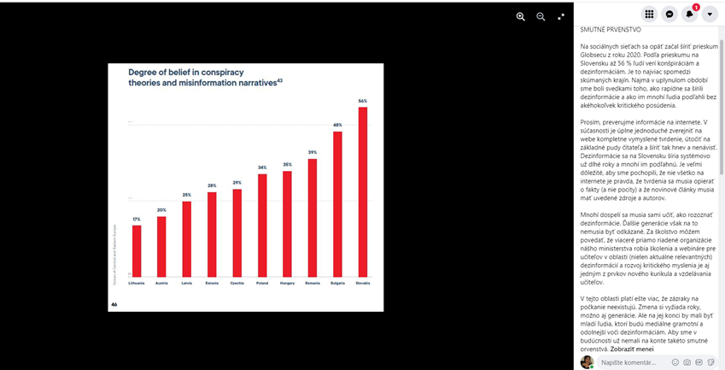

Slide 20
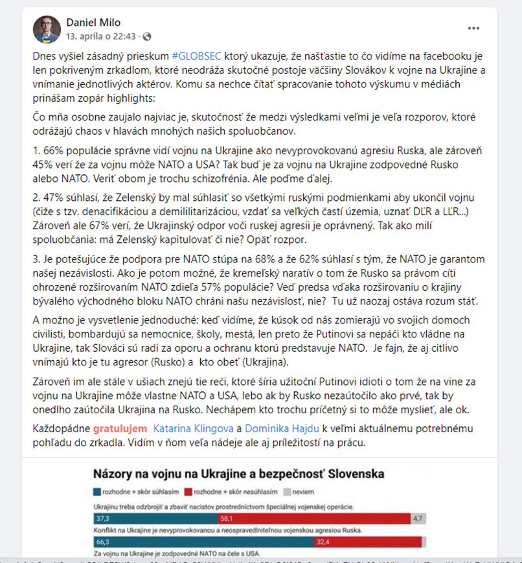
https://www.facebook.com/daniel.milo/posts/10160217044629905

Slide 21
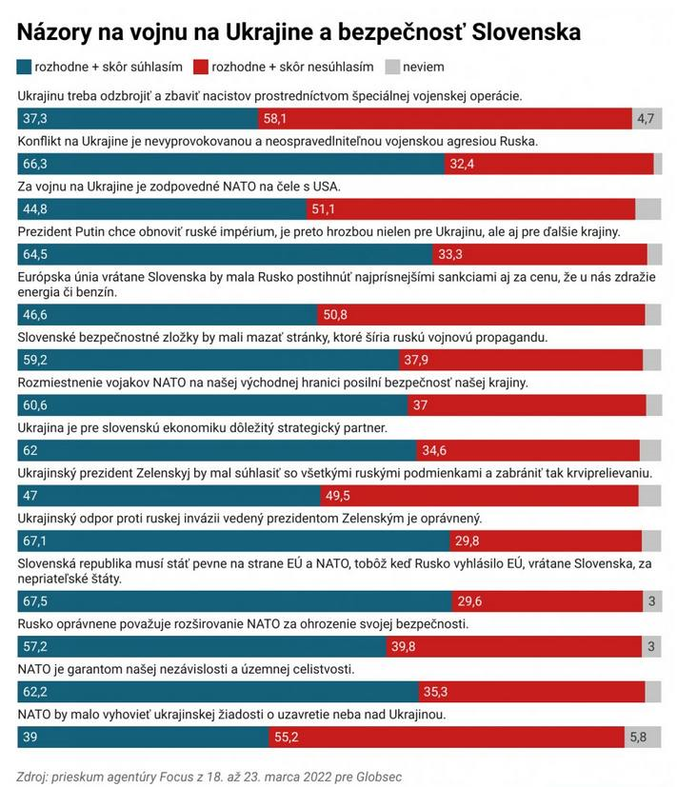

Slide 22
Chyba 1: Médiá vnímame povrchne
veľa ľudí číta iba titulky správ, občas sa niekto dostane aj cez perex
priemerný divák si pamätá priemerne jednu správu z celého spravodajského bloku;
mnoho z tých správ, ktoré divák nedokáže po odvysielaní pomenovať, vníma podvedome
zo správ veľkej dôležitosti, ktoré ovplyvňujú názory, si divák je schopný vybaviť si dve tretiny
Slide / 22
Notes:
Povrchne vnímame aj klasické médiá

Slide 23
Chyba 2: Veríme vymyslenému, lebo je to bezpečné a pohodlné
https://psychologie.cz/lek-pro-zmateny-svet/?fbclid=IwAR3qGo_UaDwLs_fXWr0IhUo_PKWj17bUGe1n7jDRBEDwSE74SeHxNddoPZA
Část lidí je vytržena ze svých jistot, z bezpečí světa, který byl srozumitelný a ve kterém si dokázali nějak poradit.
Konspirační teorie a poplašné zprávy vykreslují obraz světa, kterým validují náš pocit ohrožení jako oprávněný. Někdo vám říká, že váš obrovský strach je namístě, protože tu JE čeho se bát. A to je obrovská úleva!
Konspirace ukazují prstem a konkrétní zlo je uchopitelnější než to nekonkrétní – padoucha si zkrátka přestavíte snáze než nějaké abstraktní společenské nebo přírodní síly.
Můj pocit frustrace nejde za mnou. Je tu někdo, koho mohu činit odpovědným místo sebe.
Konspirační příběhy jsou jednoduché. Nenutí nás tak čelit neznámu a vlastní nevědomosti.
Vysvobození z chaosu, sebepotvrzení, přenesení odpovědnosti, získání pocitu výjimečnosti a bezpečí vlastního intelektuálního horizontu – to jsou hlavní a nejsilnější lákadla konspiračních teorií.
Konspirace možná nejsou ideální, ale aspoň dělají svět snesitelnějším, jakkoliv paradoxně to zní.
Slide / 23
Notes:
Povrchne vnímame aj klasické médiá

Slide 24
Veríme vymyslenému, lebo je to bezpečné a pohodlné
https://psychologie.cz/lek-pro-zmateny-svet/?fbclid=IwAR3qGo_UaDwLs_fXWr0IhUo_PKWj17bUGe1n7jDRBEDwSE74SeHxNddoPZA
Ve světě konspiračních teorií totiž existují čtyři skupiny lidí:
V první řadě jsou tu konspirátoři – padouši, někdo, kdo manipuluje společnost podle svých záměrů. Jsou to většinou mocní lidé, nebo organizace s velkými prostředky a vlivem – Gates, Soros, Ilumináti, farmaceutická lobby…
Pak jsou tu přisluhovači zla, kteří jsou zkorumpováni konspirátory a pomáhají jim ze zištných a sobeckých důvodů – v poslední době se v této roli objevily třeba neziskovky nebo zdravotníci.
Pak je tu nevědomá či naivní většina – zaslepené, tupé, důvěřivé ovce, které se nechají manipulovat a využívat dle záměrů prvních dvou skupin.
A poslední skupinou jsou ti, kteří komplot prohlédli – Vědoucí. Skutečná elita. A pro to, abyste se stali součástí této „elity“, nemusíte udělat nic jiného než se přidat. Je to jako esoterní zasvěcení – člověk je pozvednut z temnoty vlastních komplexů. Najednou patří mezi vyvolené. Komu by se z toho nezatočila hlava?
Ste jedna z týchto skupín? Poznáte niekoho, kto k niektorej skupine patrí?
Slide / 24
Notes:
Povrchne vnímame aj klasické médiá

Slide 25
Pozrite sa, ako vytvorili falošné video o moslimovi na katedrále pri vzniku požiaru (VIDEO) 17.04.2019 12:57
Dôvod vzniku požiaru katedrály Notre-Dame v Paríži je stále neznámy. Francúzske úrady vyhlásili, že zatiaľ nič nenasvedčuje tomu, že išlo o úmysel a podpaľačstvo. Vyšetrovanie pokračuje. Na internete sa však okamžite začali šíriť rôzne sprisahanecké teórie, o tom, kto oheň založil. Jednou z nich je aj hoax, že za požiarom je teroristický útok a moslimovia. Táto teória sa opiera o nekvalitný záber postavy, ktorá sa pohybuje na balkóne priečelia veže katedrály v čase, keď katedrála horela.
Video zverejnil Equinox News Network a v komentári k videu píše: "V čase, keď začalo horieť, na katedrále neboli žiadni pracovníci ... Takže kto je ten chlapík oblečený v moslimskom oblečení?"
Video má tisícky zdieľaní a začalo sa objavovať na mnohých pochybných weboch s nasledujúcimi textami: Moslim na Notre Dame, v čase, keď oheň začína alebo Jasne viditeľný moslim na záberoch katedrály Notre Dame, v čase, keď požiar vypukol. Zdá sa, že zničenie 850-ročnej katedrály bolo islamským bojom. Je na čase bojovať.
Alebo Prečo bol tento moslim na katedrále Notre Dame, keď oheň začal?
Na videu nie je žiaden terorista ani moslim, ale požiarnik a nie v čase, keď požiar začínal, ale keď už strecha bola v plameňoch a v okolí boli záchranné zložky. Ide o záber stanice CNBS, ktorá vysielala naživo a snímala aj práce požiarnikov. Záber s požiarnikom bol upravený do horšej kvality s použitím modrého filtra tak, aby postava požiarnika v reflexnom odeve nebola zreteľná a divák mal pocit, že muž má moslimské oblečenie.
Slide / 25
Notes:
Kedysi všetci vedeli to isté, dnes to tak nie je

Slide 26
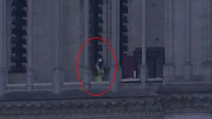
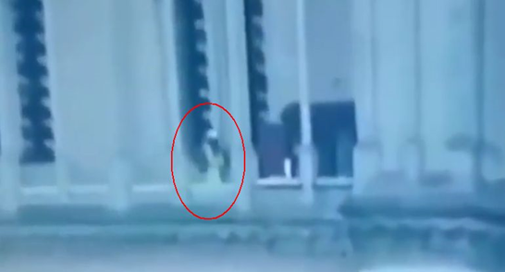
https://www.omediach.com/hoaxy/15492-pozrite-sa-ako-vytvorili-falosne-video-o-moslimovi-na-katedrale-pri-vzniku-poziaru-video
Slide / 26
Notes:
Kedysi všetci vedeli to isté, dnes to tak nie je

Slide 27
Ako sa šíria
fake news
Očiernenie novinára = 55 tisíc UDS
50 tisíc retweetov alebo 100 klikov = 2700 USD týždenne
Diskreditačné video = 2500 USD
4000 diskusných príspevkov = 4000 USD
Vyvolanie protestov = 200 tisíc USD
Založenie 20 fiktívnych skupín na FCB s tisíckami členov = 40 tisíc USD
40 tisíc kvalitných lajkov = 20 tisíc USD
Japonská kybernetická firma Trend Micro
- Ponuka e-shopu fake news: zdiskreditovanie novinára, vyvolanie pouličných demonštrácií, falšovanie internetových prieskumov napríklad pred voľbami alebo útočná kampaň voči protikandidátovi alebo politickej strane
Slide / 01
Notes:
Všetko sa dá kúpiť

Slide 28
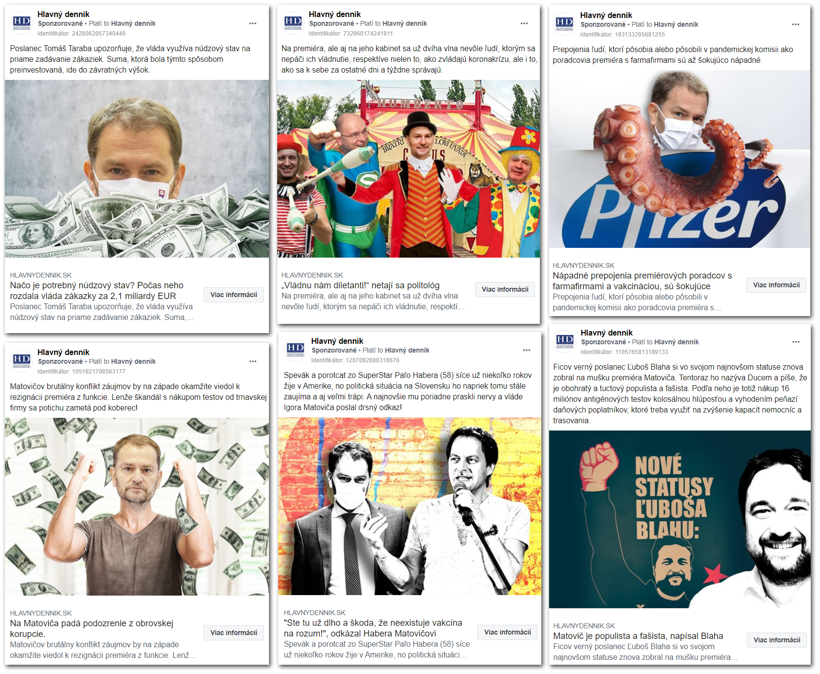
Sugestívne upravené obrázky, bulvárne nadpisy, vyvolávanie negatívnych emócií – a veľký rozpočet na reklamu. Tak si web Hlavný denník buduje popularitu na Facebooku.
Malá redakcia tohto dezinformačného portálu už minula takmer 14-tisíc eur na politické reklamy, vyplýva z dát uverejnených v Knižnici reklám Facebooku. (https://www.facebook.com/ads/library/?active_status=all&ad_type=all&country=SK&sort_data[direction]=desc&sort_data[mode]=relevancy_monthly_grouped&media_type=all)
Platenie Facebooku za lepšie šírenie článkov o politike či pandémii je u slovenských médií skôr raritou. Kým Hlavný denník na takéto reklamy minul 13 872 eur, denník Pravda len 2 584 eur, Hospodárske noviny 1 880 eur, Plus 1 deň 640 eur, Nový Čas 123 eur, Denník N a SME menej ako sto. Všetky tieto redakcie sú pritom niekoľkonásobne väčšie ako Hlavný denník.
V novembri 2020 sa stal novým šéfredaktorom Hlavného denníka Ivan Čeredejev. Na toho mal podľa správ z Threemy vplyv Marian Kočner.
Slide / 28
Notes:
Pochybné weby – Hlavný denník

Slide 29
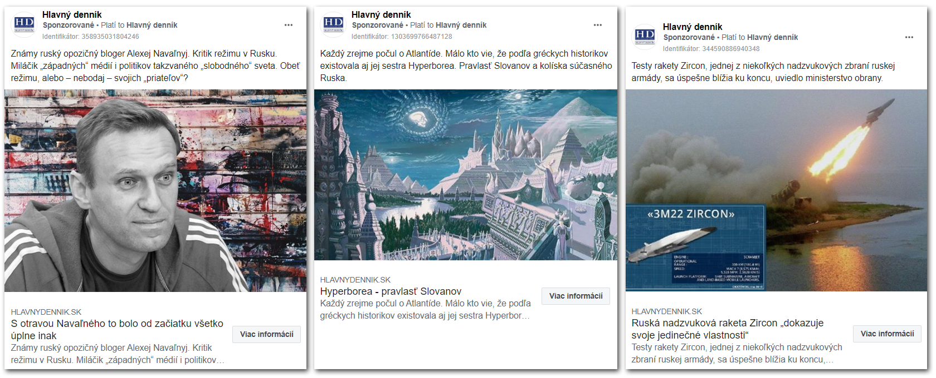
V novembri 2020 ho navštívilo viac ako 637-tisíc unikátnych používateľov. Najnavštevovanejším slovenským webom boli Aktuality (2,89 milióna unikátov).
Hlavný denník šíril v minulosti viaceré informácie z dezinformačných stránok, kremeľskú propagandu a zdravotnícke nezmysly.
Na začiatku pandémie tvrdil, že „koronavírus je biologická zbraň“, ktorá má „vážny vplyv na žltú rasu“. V covide-19 vraj vedci našli stopy vírusu HIV. Bill Gates zasa podľa tohto webu „organizoval nácvik epidémie koronavírusu“ ešte pred objavením nákazy v Číne. Tvrdil, že „zástupcovia bielej rasy sú za štandardných podmienok voči koronavírusu v podstate imúnni“. 30. novembra 2020 napísal lož, že „vakcíny netreba, pandémia sa končí“. Tieto informácie nie sú pravdivé a denník ich nikdy neopravil.
(Denník N)
Ukážky platených reklám Hlavného denníka, ktoré šírili informácie z ruských dezinformačných zdrojov.
Slide / 29

Slide 30
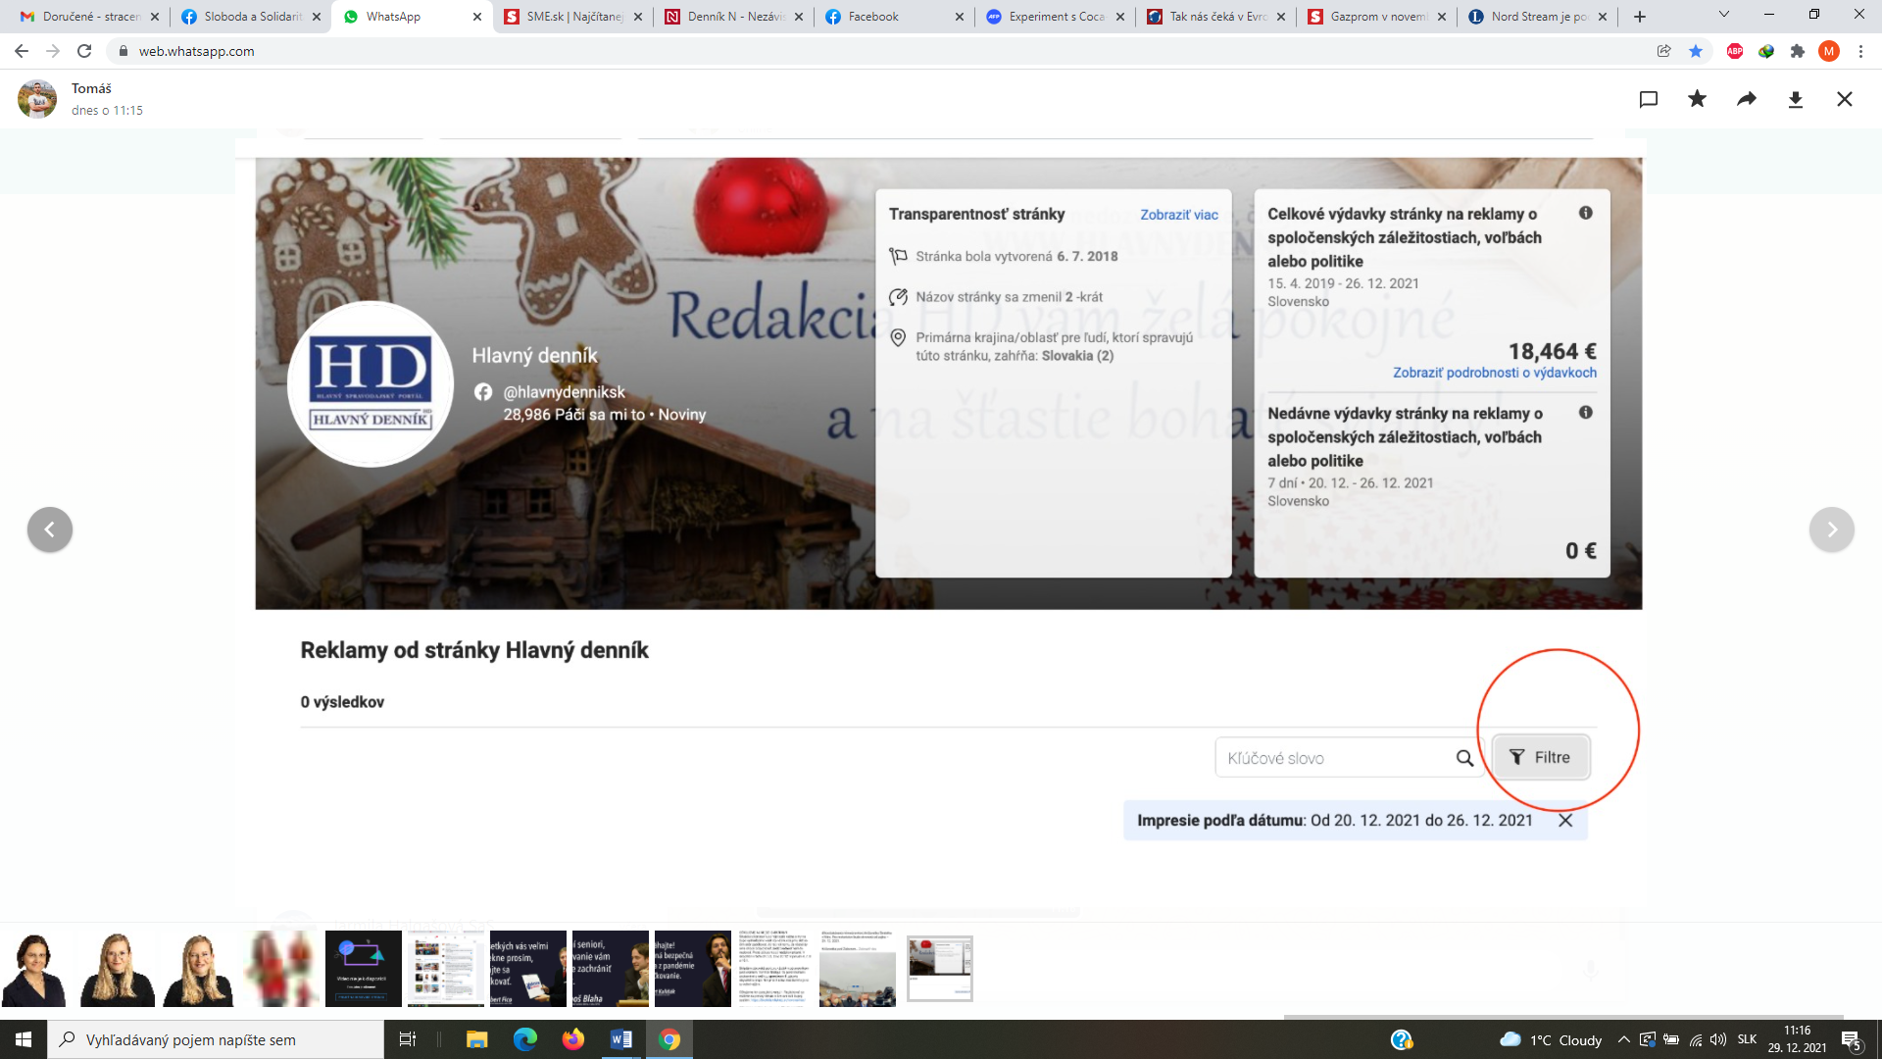
Notes:
18 tisíc na reklamu na FCBku je dosť

Slide 31
https://dennikn.sk/blog/562295/hlavnespravy-sk-postupne-primiesavanie-jedu/?fbclid=IwAR2nZOY3HxrklbQYtAUvucX-UKJBvIv8ZyYtYzcR6eGWI6xZ--iOzbc1b4o
Svojím názvom a dizajnom sa ničím nelíšia od bežných spravodajských webových stránok.
Podľa vyhľadávača Google Hlavnespravy.sk v roku 2008 publikovali iba dva články, v roku 2009 päť článkov, v roku 2010 dva články, v roku 2011 šesť článkov. Zlom nastal až 9. júla 2012 – od tohto dátumu začal server publikovať niekoľko článkov denne. Z výberu prevzatých agentúrnych článkov bolo cítiť, že sa chceli profilovať ako konzervatívny, kresťansky zameraný web.
Náhly nárast aktivity od júla 2012.
Chválospevy na Putina v tej dobe ešte neboli na programe dňa a o Ukrajinu sa Hlavné správy prakticky nezaujímali.
Až po skončení hlavnej vlny majdanských protestov, 5. marca 2014 uverejnili Hlavnespravy.sk článok prevzatý z ruského propagandistického servera RUSSIA TODAY o tom, že demonštrantov na Majdanskom námestí postrieľali „žoldnieri najatí Majdanom“. Následne sa už všetky články, obsahujúce slovo „Majdan“, niesli v silnom pro-kremeľskom a protiukrajinskom duchu.
V tomto období už môžeme považovať vývoj Hlavných správ za prakticky ukončený: základná orientácia sa ujasnila. Diera na trhu, ktorej sa obvykle vyhýbal dokonca aj bulvár, bola objavená. Okrem tendenčného výberu správ začali Hlavnespravy.sk používať a uverejňovať voči určitým skupinám pejoratívne, urážlivé, doslova nenávistné výrazy.
Všetky uvedené dezinformácie z dielne najčítanejšieho slovenského dezinformačného webu Hlavnespravy.sk sme priebežne odhaľovali na facebookovej stránke Dezinformácie – Hoaxy – Propaganda.

Slide 32
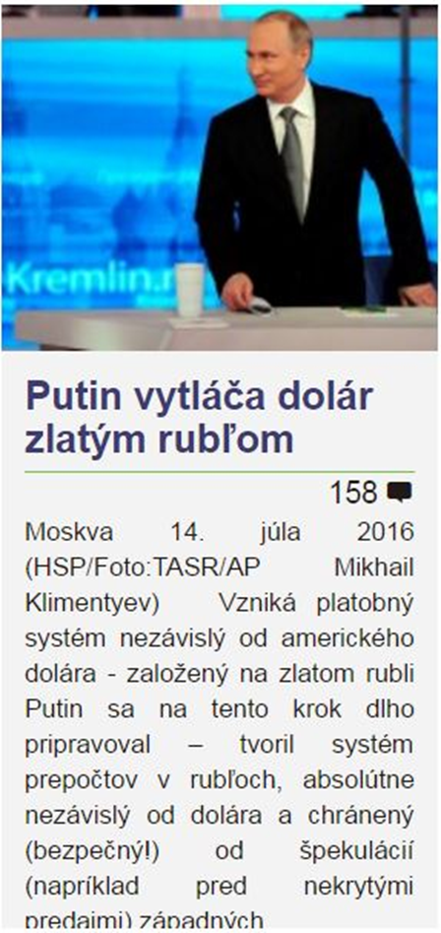
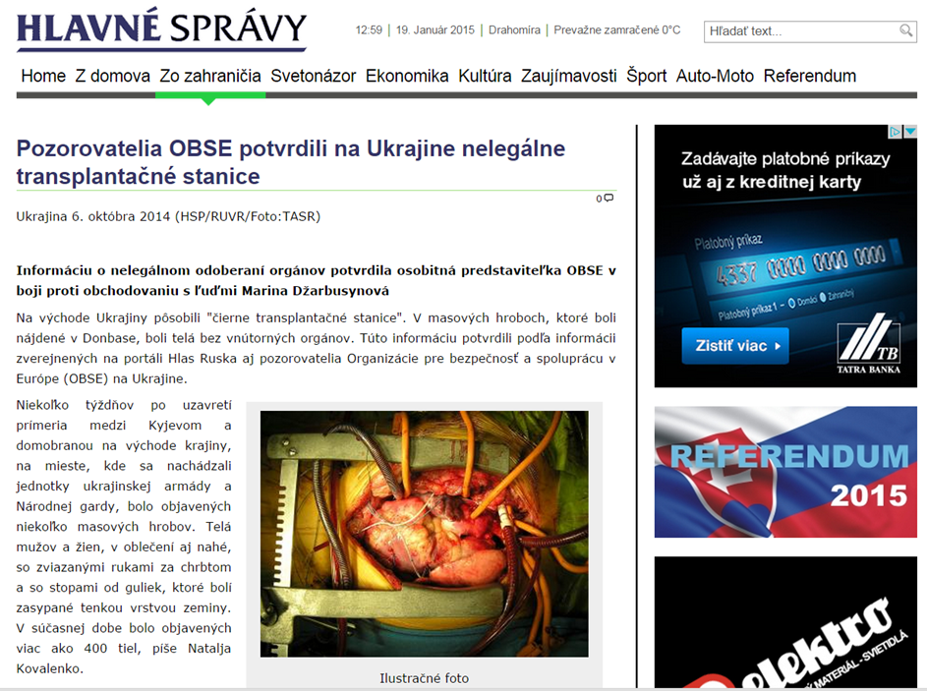
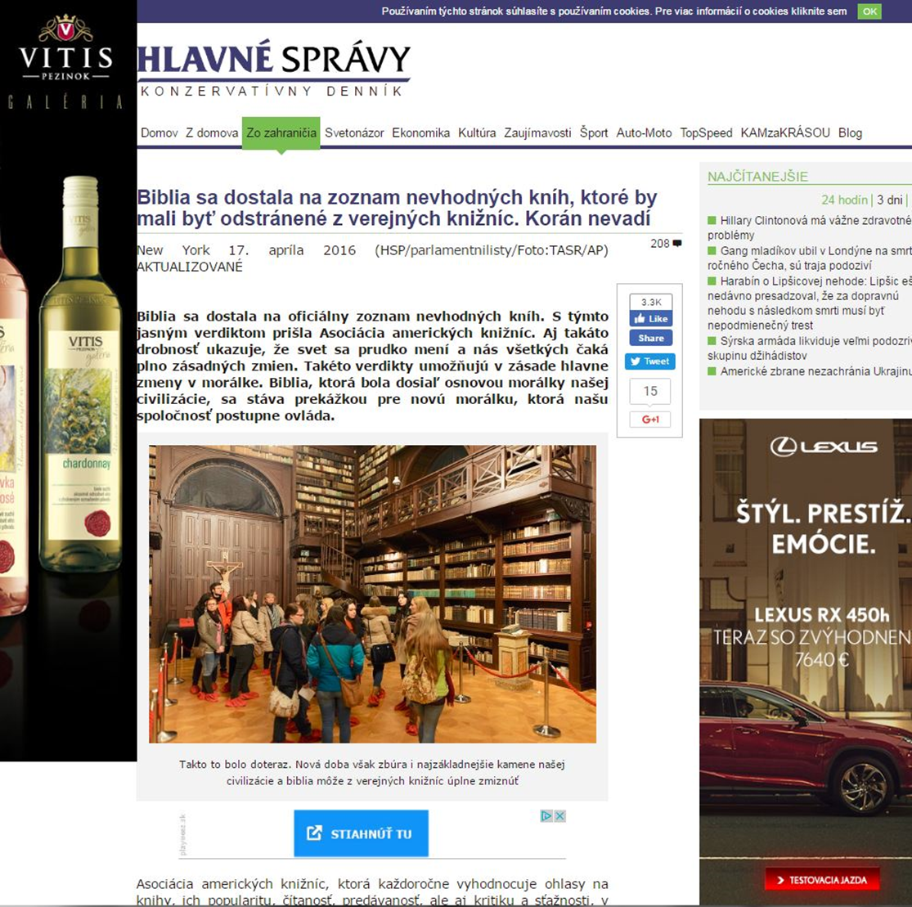

Slide 33
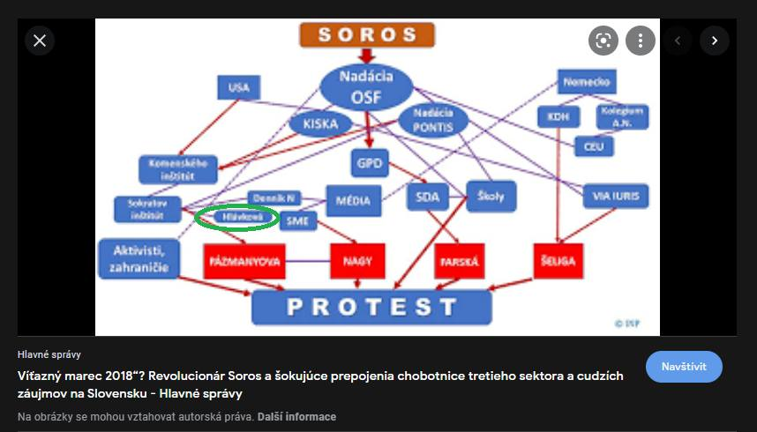
https://www.facebook.com/transparencysk/posts/337004088474680
S portálmi, ako sú Hlavné správy, máme bohaté skúsenosti aj my v Transparency. Takzvané alternatívne média zväčša nedodržiavajú ani základné žurnalistické štandardy. Príkladom je aj skúsenosť našej bývalej kolegyne Zuzany Hlávkovej, ktorá otvorila kauzu Predsedníctva v Rade EÚ. Zuzana vystúpila aj na jednom z protestov za Slušné Slovensko, čo neušlo ani Hlavným správam.
Zuzana sa odhodlala požadovať od portálu Hlavné správy zverejnenie reakcie na zavádzajúce tvrdenia z článku bývalého politika SNS Rafaela Rafaja ‘Víťazný marec 2018?‘. Rafaj sa v ňom snažil dokazovať, že za protestmi po vraždách novinára Jána Kuciaka a jeho snúbenice Martiny Kušnírovej stojí chobotnica tretieho sektora s hlavou filantropa a miliardára Georgea Sorosa. Medzi jej chápadlá zahrnul aj Zuzanu, ktorú s organizátormi protestov prepájal cez absolvovanie Sokratovho inštitútu. Tam však Hlávková vystupovala iba ako hostka v diskusii, podobne ako na pódiu jedného z protestov v Žiline.
Predstavitelia portálu ju najskôr odkazovali priamo na Rafaja, jej reakciu napokon takmer dva týždne po pôvodnom článku predsa len zverejnili. Hneď však za ňu doplnili aj ďalšiu Rafajovu protireakciu, v ktorej sa okrem ďalšieho spochybňovania zameral aj na výpočet svojich skúsenosti a úspechov. Aj tento prístup dobre ilustruje, v čom spočíva rozdiel medzi takzvanými alternatívnymi a štandardnými médiami.

Slide 34
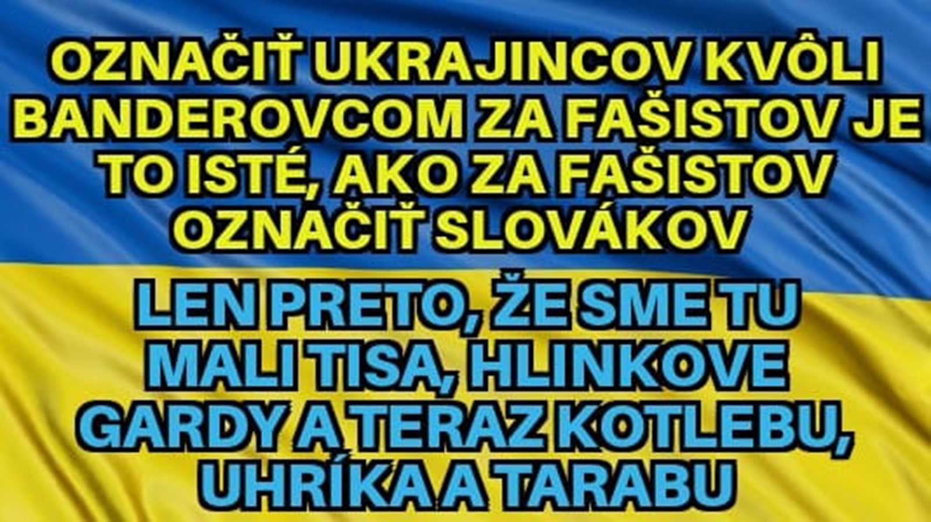
Chyba 3: Robíme skratky, generalizujeme
Slide / 34
Notes:
Povrchne vnímame aj klasické médiá

Slide 35
https://komentare.sme.sk/c/22910835/je-cas-ucit-deti-pravdu-sovietsky-zvaz-nas-neoslobodil.html?ref=njct
Je čas učiť deti pravdu: Sovietsky zväz nás neoslobodil
Podľa sovietskej verzie dejín zvíťazili v druhej svetovej – Veľkej vlasteneckej vojne – Sovieti, teda najmä Rusi, a potom ešte tak trochu aj Američania, Briti a Francúzi. No hlavne tí Sovieti, teda hlavne Rusi.
To Sovieti od nás vyhnali Nemcov a oslobodili nás od nacistov, teda zverov, a urobili to za cenu nesmiernych ľudských obetí, takže si zaslúžia našu vďaku. A tiež to urobili z čisto humanistických pohnútok, lebo takí proste sú: oslobodzujú.
Toľko dnes platná sovietska verzia dejín. Niežeby na nej nebolo niečo pravdy. S dôrazom na niečo.
Sovieti v druhej svetovej vojne napríklad – spolu s inými – naozaj zvíťazili. To oni od nás – spolu s Rumunmi aj československou armádou – naozaj vyhnali Nemcov a Nemci vtedy naozaj boli nacistami a správali sa ako zvery. Naozaj to urobili za cenu nesmiernych ľudských obetí.
Potiaľ je to pravda; zvyšok je na tom omnoho horšie, medzery sú pred aj po.
...
Áno, aj Sovieti v druhej svetovej vojne naozaj zvíťazili, vyhnali od nás Nemcov a vztýčili vlajku v Berlíne. Urobili to za cenu nesmiernych, dokonca prehnaných ľudských obetí, lebo presne tak to Rusi robia ešte aj dnes a jeden by povedal, že inak to ani robiť nevedia.
No a potom Sovieti to naše nedávno oslobodené Československo po komunistickom prevrate v roku 1948 zaradili do sovietskej sféry vplyvu presne tak ako celú východnú Európu. A držali ju štyridsať rokov. To nebolo oslobodenie: osloboditeľa spoznáte totiž podľa toho, že vás oslobodí a dá pokoj.
Lenže Sovietsky zväz sa v roku 1968 vrátil do Československa a v roku 1956 urobil poriadok v Maďarsku. V Berlíne narástol múr a v Poľsku tiež veľmi dobre vedia, prečo svojho východného suseda nemajú radi. Sovietsky zväz v spolupráci s miestnymi komunistami nastolil vo všetkých krajinách východného bloku diktatúru a násilím ju tam udržiaval.
To je niečo úplne iné ako oslobodenie, však?
Notes:
Provokovanie, námet na diskusiu

Slide 36
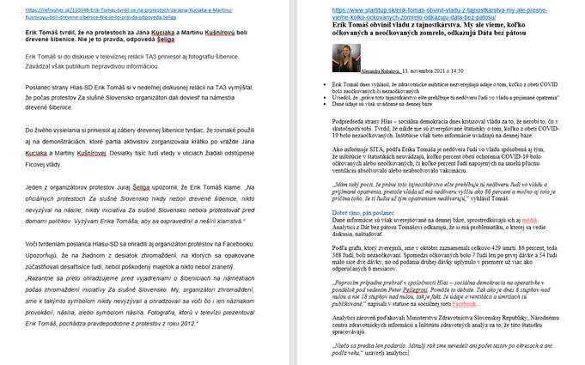
Chyba 4: Klamstvo ako pracovný nástroj
https://refresher.sk/110348-Erik-Tomas-tvrdil-ze-na-protestoch-za-Jana-Kuciaka-a-Martinu-Kusnirovu-boli-drevene-sibenice-Nie-je-to-pravda-odpoveda-Seliga
https://www.startitup.sk/erik-tomas-obvinil-vladu-z-tajnostkarstva-my-ale-presne-vieme-kolko-ockovanych-zomrelo-odkazuju-data-bez-patosu/
Poslanec strany Hlas-SD Erik Tomáš si v nedeľnej diskusnej relácii na TA3 vymýšľal, že počas protestov Za slušné Slovensko organizátori dali doviesť na námestia drevené šibenice. Jeden z organizátorov protestov Juraj Šeliga upozornil, že Erik Tomáš klame. „Na oficiálnych protestoch Za slušné Slovensko nikdy neboli drevené šibenice, nikto nevyzýval na násilie, nikdy iniciatíva Za slušné Slovensko nebola protestovať pred domami politikov.“ Fotografia, ktorú v televízii prezentoval Erik Tomáš, pochádza pravdepodobne z protestov z roku 2012.
Erik Tomáš dnes vyhlásil, že zdravotnícke inštitúcie nezverejňujú údaje o tom, koľko z obetí COVID bolo zaočkovaných či nezaočkovaných.
Uviedol, že „práve toto tajnostkárstvo ešte prehlbuje tú nedôveru ľudí vo vládu a prijímané opatrenia“. Dané údaje sú však uvádzané na dennej báze.
Podpredseda strany Hlas – sociálna demokracia tvrdil, že nikde nie sú zverejňované štatistiky o tom, koľko z obetí COVID-19 bolo nezaočkovaných. Inštitúcie však tieto informácie uvádzajú na dennej báze. Dané informácie sú však uverejňované na dennej báze, sprostredkúvajú ich aj médiá. Analytici z Dát bez pátosu Tomášovi odkazujú, že si má problematiku, o ktorej sa vedie diskusia, naštudovať. Analytici zároveň poďakovali Ministerstvu Zdravotníctva Slovenskej Republiky, Národnému centru zdravotníckych informácií a Inštitútu zdravotných analýz za to, že túto štatistku spracovávajú.
Notes:
Chyba 2 - Klamstvo ako pracovný nástroj

Slide 37
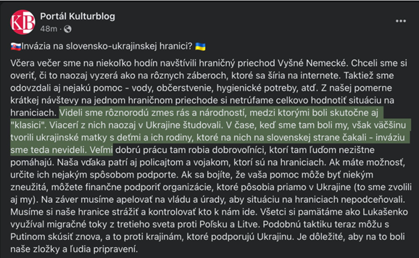
Notes:
Chyba 4 – úmyselné klamstvo, skreslená informácia, polopravda

Slide 38
https://hnonline.sk/svet/969022-odhalenie-nemeckej-televizie-kotlebovci-dostavali-peniaze-od-prokremelskeho-podnikatela?fbclid=IwAR2Vkx2U5CEUJEYwElKkduaV7FxIxju9MFScH7Dz3DEXfoC2_mtfQ_1-BSg
Odhalenie nemeckej televízie: Kotlebovci dostávali peniaze od prokremeľského podnikateľa
Z tisícov uniknutých e-mailov vyplýva, že ruský podnikateľ Konstantin Malofejev financuje demonštrácie proti Západu a Severoatlantickej aliancii.
Konstantin Malofejev je na sankčnom zozname Európskej únie, sprostredkovane financuje demonštrácie proti Západu a Severoatlantickej aliancii na Slovensku, v Česku, v Poľsku alebo v Maďarsku. Uviedla to investigatívna relácia Frontal 21 nemeckej verejnoprávnej televízie ZDF, ktorá má k dispozícii tisíce uniknutých e-mailov.
Z elektronickej korešpondencie vyplýva, že Malofejev poskytol 100 000 eur bieloruskému podnikateľovi Alexandrovi Usovskému, ktorý potom peniaze preposielal spriazneným aktivistom. Akej politickej orientácie sú, je pritom Usovskému podľa jeho vlastných slov jedno.
"Pracujem so všetkými, ktorí sú pripravení mi pomôcť," povedal reportérom s tým, že jeho cieľom je zastaviť vojnu na východe Ukrajiny. "V Poľsku pracujem s pravicou, na Slovensku s ľavicou, v Česku s ľavicou, v Maďarsku s pravicou."
Na Slovensku Usovskij podporuje extrémistickú stranu Kotleba-Ľudová strana Naše Slovensko aj ľavicových odporcov NATO. Kotleba má byť pre Usovského zaujímavý tým, že je jeho strana v parlamente.
Z uniknutých e-mailov je podľa nemeckých reportérov zrejmé, že "Usovský hľadal investora na referendum o vystúpení Slovenska z NATO," na ktoré kotlebovci zbierajú podpisy.

Slide 39
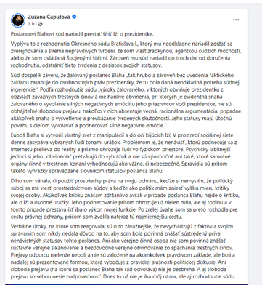
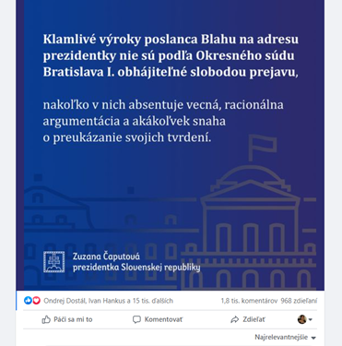
https://www.facebook.com/zcaputova/posts/524616282355079

Slide 40
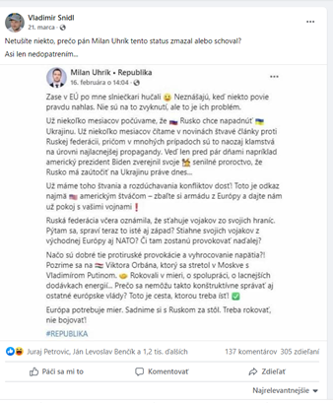
Chyba 5: Aj zatajovanie je informácia
https://www.facebook.com/vladimir.snidl/posts/10228192303771643

Slide 41
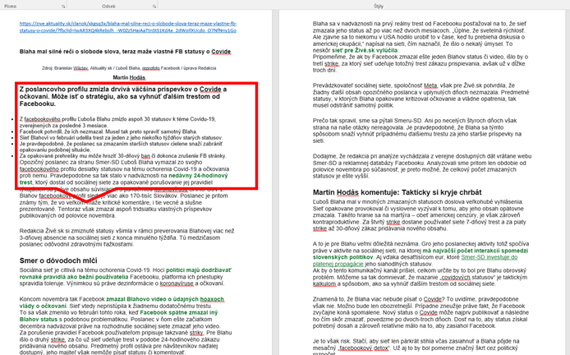
Aj zatajovanie je informácia
https://zive.aktuality.sk/clanok/xkgsq3x/blaha-mal-silne-reci-o-slobode-slova-teraz-maze-vlastne-fb-statusy-o-covide/?fbclid=IwAR3XQ4kRebslh_-W0Zz5HaiAaTtnStS1KdAx_2dWollXUcdo_O7NfNny1Go
Blaha mal silné reči o slobode slova, teraz maže vlastné FB statusy o Covide
Zdroj: Branislav Wáclav, Aktuality.sk / Ľuboš Blaha, reprofoto Facebook / úprava Redakcia
Martin Hodás
Z poslancovho profilu zmizla drvivá väčšina príspevkov o Covide a očkovaní. Môže ísť o stratégiu, ako sa vyhnúť ďalším trestom od Facebooku.
• Z facebookového profilu Ľuboša Blahu zmizlo aspoň 30 statusov k téme Covidu-19, zverejnených za posledné 3 mesiace.
• Facebook potvrdil, že ich nezmazal. Musel tak preto spraviť samotný Blaha.
• Sieť Blahovi vo februári udelila trest za jeden z jeho niekoľko týždňov starých statusov.
• Je pravdepodobné, že poslanec sa zmazaním starších statusov cielene snaží zabrániť opakovaniu podobnej situácie.
• Za opakované prehrešky mu môže hroziť 30-dňový ban či dokonca zrušenie FB stránky.
Opozičný poslanec za stranu Smer-SD Ľuboš Blaha vymazal zo svojho facebookového profilu desiatky statusov na tému ochorenia Covid-19 a očkovania proti nemu. Pravdepodobne sa tak stalo v nadväznosti na nedávny 24-hodinový trest, ktorý dostal od sociálnej siete za opakované porušovanie jej pravidiel týkajúcich sa práve obsahu súvisiacim s pandémiou koronavírusu SARS-CoV-2.
Blahov facebookový profil sleduje viac ako 170-tisíc Slovákov. Poslanec je pritom známy tým, že vo veľkom maže kritické komentáre, i tie vecné a slušne prezentované. Tentoraz však zmazal aspoň tridsiatku vlastných príspevkov publikovaných od polovice novembra.
Notes:
Chyby 3 – menenie informácií. Aj zatajovanie je informácia

Slide 42
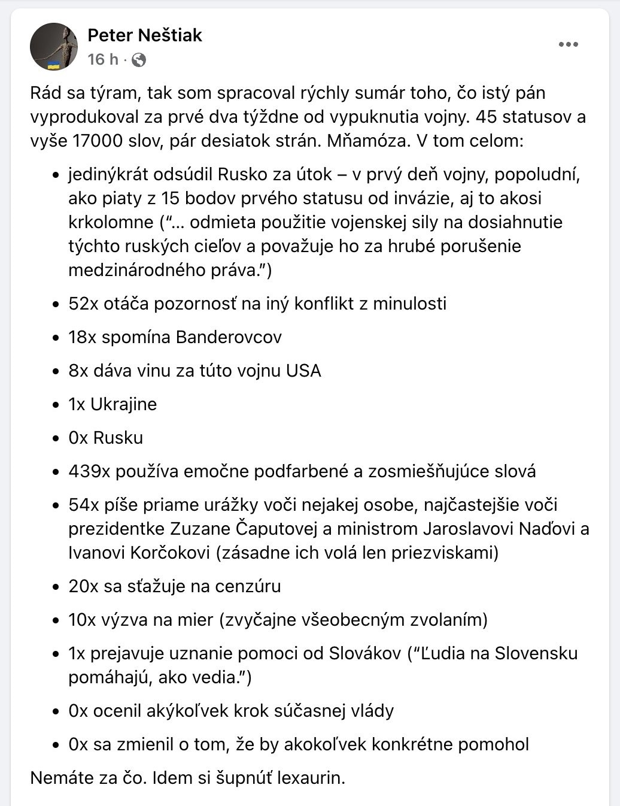

Slide 43
https://m.facebook.com/story.php?story_fbid=10227973829438052&id=1442194694&m_entstream_source=permalink
11.5.2019
„To nie je o láske k Putinovi. To je o sile, ktorú dnes má jedine Rusko. Silu zachrániť svet pred americkými vojnami. MIER!"
https://www.facebook.com/204799759.../posts/2305110656394167
5.7.2019
„VIDIEŤ PUTINA NAŽIVO JE ZÁŽITOK
Prvýkrát som mal možnosť vypočuť si prejav prezidenta Putina naživo a môžem potvrdiť, že má neuveriteľnú charizmu."
https://www.facebook.com/204799759.../posts/2347061212199111
30.7.2019
„Majdany si Američania môžu skúšať inde, ale nie v Rusku. Tam s tými ich liberálnymi mládežníkmi zatočia, ani sa nespamätajú. A áno, opakujem, ja tlieskam. A smejem sa veľmi. Good job, Mr. Putin."
https://www.facebook.com/204799759.../posts/2364886370416595
1.10.2019
„Putin má neuveriteľnú charizmu a srší z neho skúsenosť a sebavedomie."
https://www.facebook.com/204799759.../posts/2412546992317199
7.10.2019
„V skutočnosti je Putin najskúsenejši svetový líder, ktorý má charizmu, autoritu a štátnickú múdrosť, vďaka ktorej urobil za 20 rokov zo zdevastovaného jeľcinovského Ruska jednu silnú a stabilnú veľmoc, ktorá na Západe opäť budí rešpekt."
„Vďaka Putinovi je Rusko garanciou mieru vo svete a za to mu patrí vďaka každého normálneho človeka."
„Putin je Pán Politik. A žiaden zo západných lídrov mu nesiaha ani po členky."
https://www.facebook.com/204799759.../posts/2417919025113329

Slide 44
7.10.2020
„Videl som ho minulý rok naživo prednášať na konferencii v Moskve a môžem potvrdiť - málokto má takú charizmu ako on. Vladimír Vladimirovič Putin. Štátnik. A skutočný líder. Aj zo Slovenska znie - všetko najlepšie k narodeninám, pán prezident 🙂"
https://www.facebook.com/204799759.../posts/2760179834220578
20.6.2020
„Vladimír Putin už zase vyškolil západných ideológov ako malých chlapcov. PUTIN TO DAL NA PÁNA"
https://www.facebook.com/204799759.../posts/2655113941393835
18.3.2021
„Vladimír Putin zareagoval ako štátnik. Odkázal Bidenovi, že mu želá veľa zdravia a umravnil ho ako otec, ktorý vychováva svojho drzého loptoša. Bez ponižovania, bez urážania - s úctou a noblesou. Takto má vyzerať štátnik. Klobúk dolu."
https://www.facebook.com/204799759.../posts/2904660166439210
21.4.2021
„V Ruskej federácii predstúpi prezident Vladimír Putin pred parlament a svojim štátnickým príhovorom spojí celý národ."
https://www.facebook.com/204799759.../posts/2932850173620209
5.12.2021
„To znamená, že Putin si zaslúži úctu a protiruské útoky sú nielen naivné a hlúpe, ale to navyše aj škodí Slovensku."
https://www.facebook.com/1000446187.../posts/447554496741837
21.1.2022
„Putin s Lavrovom sú výnimočné osobnosti, kým Biden so Sorosom sú neoliberálne múmie."
https://www.facebook.com/1000446187.../posts/476333680530585
1.2.2022
„Ruský prezident Putin vraj chce použiť silu. To je čistý hoax, Putin naopak hovorí o dialógu a mierovom hľadaní riešenia."
https://www.facebook.com/1000446187.../posts/483112686519351
20.2.2022
„Našťastie - prezident Vladimír Putin je zjavne jediný, kto chce v Európe zachrániť mier. Držme mu v tom palce!"
https://www.facebook.com/1000446187.../posts/495024231994863

Slide 45
https://domov.sme.sk/c/22846502/sav-vyzyva-lubosa-blahu-aby-okamzite-ukoncil-svoje-posobenie-v-akademii.html
Akadémia na svojom webe zverejnila vyhlásenie, ktoré podporuje väčšina štatutárnych zástupcov vedeckých pracovísk SAV. V ňom vyzýva poslanca Ľuboša Blahu (Smer), aby okamžite ukončil svoje pôsobenie v akadémii.
Vyzýva Blahu, pracovníka Ústavu politických vied SAV, aby okamžite ukončil svoje pôsobenie v akadémii s tým, že opakovanie a hrubo nerešpektuje etické štandardy vedca a zneužíva slobodu prejavu.
"Pripomíname, že uvedený kolega bol opakovane upozorňovaný na svoje nevhodné správanie. Bez akejkoľvek sebareflexie dotyčného. Plne stojíme za vyjadreniami Etickej komisie SAV," uvádza sa vo vyhlásení.
Etická komisia SAV okrem iného k Blahovmu správaniu sa konštatovala, že postavenie vedca sa viaže na istú zodpovednosť vyplývajúcu z členstva v akademickej komunite.
"Tejto zodpovednosti sa nemožno zbaviť ani pri paralelnom výkone inej funkcie/iného povolania. Člen akademickej obce musí primerane zachovávať isté štandardy správania sa aj v prípade výkonu neakademickej funkcie. Vo všeobecnosti možno legitímne očakávať, že vedec bude politickú diskusiu kultivovať, nie degradovať," dodáva sa vo vyhlásení.
https://kosicednes.sk/spravy/zo-sav-ma-nevystvu-reaguje-blaha-na-vyzvu-akademie/
„Považujem to za ďalší znak politizácie akademických inštitúcií a fašizácie slovenskej spoločnosti. Ak sa neoliberáli štorcujú, je to pre mňa jasný dôkaz, že robím svoju politiku dobre,“ napísal Blaha na sociálnej sieti. Vyhlásil, že je slobodný človek a má právo na svoje ľavicové názory a za svoju politickú činnosť sa nezodpovedá SAV, ale občanom SR, ktorí mu dali dôveru v parlamentných voľbách.
„Ak majú kolegovia k mojim štúdiám vedecké výhrady, rád si vypočujem, ale predpokladám, že nemajú erudíciu na to, aby hodnotili moje vedecké texty. Jediné, čo dokážu, sú politické útoky a štvavé kampane proti opozícii. Žiadam ich, nech láskavo nezneužívajú vedeckú pôdu na lacné politikárčenie,“ uviedol poslanec Smeru-SD.
Vyjadril obavu, že SAV sa pod vedením Pavla Šajgalíka premieňa „na politicko-ideologickú pobočku Hegerovej vlády“. Podľa Blahu Šajgalíkova dcéra bola dosadená na významný kultúrny post v Trnavskom samosprávnom kraji županom Jozefom Viskupičom, vrcholovým politikom OĽaNO a Matovičovým bratrancom.

Slide 46
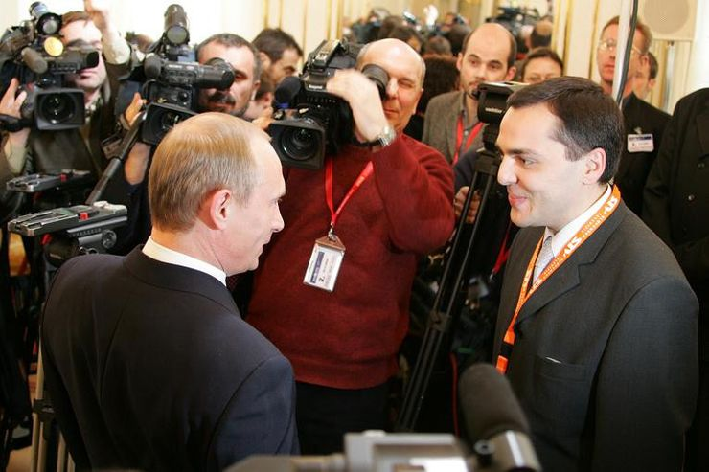
Chyba 6: Očakávate objektivitu, ale nie je to tak
https://www.omediach.com/blog/22382-zacala-vojna-no-v-rtvs-sa-rano-smialo-varilo-a-cvicilo-po-dnesku-by-mal-sef-spravodajstva-v-rtvs-skoncit
Začala vojna, no v RTVS sa ráno smialo, varilo a cvičilo. Po dnešku by mal šéf spravodajstva v RTVS skončiť
Ráno sa celá Európa zobudila do vojny. Rusko zaútočilo na Ukrajinu. Médiá informovali, že výbuchy bolo počuť len 150 kilometrov od slovenských hraníc. Situácia je naozaj vážna, Rusko napadlo Ukrajinu a Vladimír Putin začal vojenskú inváziu u nášho suseda. Pár kilometrov od nás.
Vo vysielaní na televíznych okruhoch RTVS akokeby sa nič nedialo. Ráno od 6:00 vysielali reprízu včerajšieho Dámskeho klubu, o 7:30 zaradili bežné Ranné správy a potom zas o vojne nič - šiel dokument o potápaní na Maldivách a starý film. Cvičilo sa tam, varilo, smialo... o vojne do 7:30 ani slovo.
Prvý status na facebooku RTVS o 9:45 vyšiel s titulkom: „Putin povolil vojenskú operáciu na východe.“ Nie, zaútočil, ale "povolil operáciu".
Na čele spravodajstva je bývalý hovorca ministerstva za SNS Vahram CHuguryan. Ten už viackrát ukázal, že nevie a pravdepodobne ani nechce vedieť, čo je objektívne nezávislé spravodajstvo. Myslím si, že je najvyšší čas, aby v RTVS skončil.
Notes:
Chyba 5 – kde očakávate objektivitu, ale nie je

Slide 47
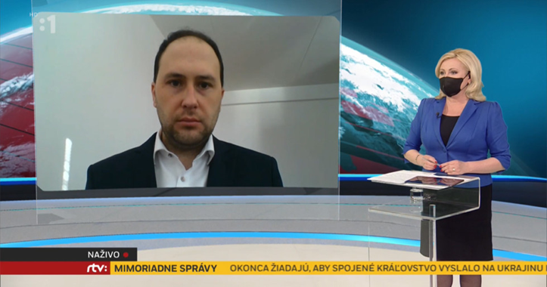
https://dennikn.sk/2738618/mediabrifing-spravodajca-rtvs-z-moskvy-prinasa-aj-propagandu-kremla/?ref=tit
MediaBrífing: Spravodajca RTVS z Moskvy prináša aj propagandu Kremľa
Od tohto roku má RTVS svojho spravodajcu aj v Moskve. Stal sa ním Matej Šulc, ktorý bol v minulosti korešpondentom na Blízkom východe. Divákom a poslucháčom verejnoprávneho média teraz Šulc prináša aj informácie o konflikte na Ukrajine. Vie byť aj kritický a vecný, avšak niektoré jeho vstupy vyzneli presne tak, ako by si to mohli v Kremli želať.
Keď Rusko uznalo separatistické republiky na východe Ukrajiny, poslucháči Rádia Slovenska sa dozvedeli, že „rozhodnutie vítajú aj Moskovčania“. Podľa jedného obyvateľa malo Rusko regióny uznať už v roku 2014, druhý povedal, že Ukrajina vykonáva „vojenskú, teroristickú činnosť“.
V ďalšej reportáži Šulc priniesol Putinove nepodložené obvinenia, že Ukrajina sa chystá na Donbase „rozpútať bleskovú vojnu“. ... Vraj jeho rozhodnutie „padlo s cieľom upevniť mier a ochrániť bezpečnosť ľudí„. Šíril tiež Putinove dezinformácie o tom, že Ukrajinu vytvorili hrubým odtrhnutím od Ruska spolupracovníci Lenina, no nevysvetlil, že to nie je pravda. Pred dvoma týždňami Šulc informoval, že na Ukrajinu sú „pompované zbrane“, čo vraj vytvára „možné predpoklady pre agresívne akcie ukrajinskej sily na Donbase“. Vo štvrtok ráno, keď svet sledoval ruskú inváziu, Šulc v rozhlase hovoril o tom, že podľa bežných ľudí išli Rusi „zachrániť utlačovaný ľud na Donbase“, no poslucháčov neupozornil, že takéto názory zmanipulovanej verejnosti sa vôbec nezakladajú na faktoch.
Medzičasom:
Spravodajca RTVS v Moskve Matej Šulc odišiel z Ruska. „Dospel k tomu, že by odtiaľ nevedel prinášať nestranné a dobré spravodajstvo. Jeho pôsobenie by bolo zbytočné. Presunul sa na Ukrajinu ako náš druhý spravodajca,“ povedal v rozhovore poverený šéf verejnoprávneho spravodajstva Attila Lovász. Pred týždňom sme upozornili, že spravodajca prinášal z Moskvy aj propagandu Kremľa.

Slide 48
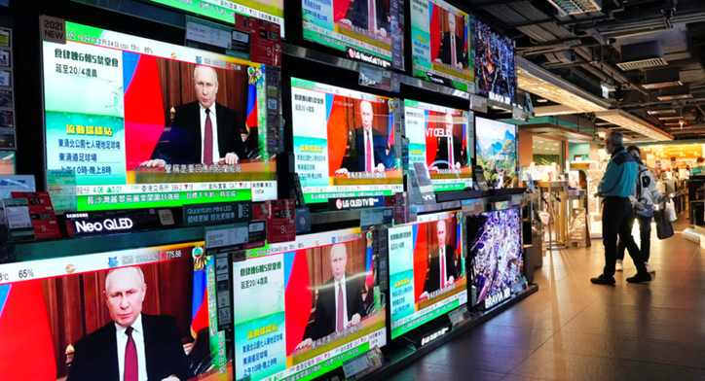
Je vojna. Vojaci zabíjajú civilistov Bombardujú divadlá, školy, nemocnice – toto v Rusku nevedia.
Ruské médiá smú o Ukrajine písať len podľa ruských oficiálnych zdrojov
Ruský cenzúrny úrad Roskomnadzor nariadil médiám, aby pri informovaní o konflikte na Ukrajine kontrolovali správnosť svojich správ, pričom za jediný dôveryhodný zdroj sa považujú len oficiálne ruské vyjadrenia.
Za šírenie „nepravdivých informácií“ môžu médiá dostať pokutu do výšky päť miliónov rubľov, v prepočte viac ako 50-tisíc eur.
Šírenie akýchkoľvek „falošných informácií“ vraj môže viesť k obmedzeniu činnosti médií.
Šírenie nepravdivých informácií na internete môže viesť k ich zablokovaniu.
Nezávislej rozhlasovej stanici Echo Moskvy hrozí pokuta za to, že vo vysielaní zaznela ukrajinčina, informoval denník Kommersant.
Kontext: Rusko patrí medzi svetových lídrov v obmedzovaní slobody slova. Nezávislé médiá sú v krajine pokutované a obmedzované, označované sú za zahraničných agentov, kritickí novinári sú zatýkaní a vyšetrovaní. Digitálne platformy musia mazať všetko, čo úrady označia za „zakázaný obsah“.
Pred pár dňami museli viaceré ruské médiá odstrániť články o Putinovom luxusnom sídle a okázalom životnom štýle ďalších vplyvných ruských predstaviteľov. Ak by žiadosti cenzúrneho úradu nevyhoveli, bol by ich obsah na ruskom území zablokovaný.

Slide 49
https://svet.sme.sk/c/22856840/ukrajina-vojna-rusko-internet-novinari-media.html?rtm_source=ranny_brifing_nl&rtm_medium=email&rtm_campaign=nl_09032022_22857502&rtm_content=34612&mail_code=nl_09032022_22857502
V piatok sa na stránke nezávislého ruského denníka Novaja Gazeta objavil odkaz oznamujúci, že z webu čoskoro zmizne väčšina článkov, ktoré sa týkajú ruského útoku na Ukrajinu. A ani ďalšie články o vojne zrejme vychádzať nebudú. „Vraciame sa do sovietskej éry,“ varujú novinári.
Situácia novinárov sa začala zhoršovať hneď po začiatku invázie. Novinári najskôr dostali zoznam slov, ktoré nemôžu používať. Články zmieňujúce vojnu, inváziu či útok museli byť okamžite vymazané. Následne Rusko schválilo zákon, ktorý zakazuje šírenie „klamlivých informácií“ o ruskej armáde a vojenských operáciách. V praxi tak aj za informovanie o útoku na Ukrajinu hrozí novinárom aj bežným občanom v Rusku až 15-ročné väzenie.
Minulý štvrtok najskôr ruské úrady zablokovali stránky rádia Echo Moskvy aj televízie Dožď. „Nie vojne,“ povedala posledné slová zakladateľka televízie Natalia Sindejevová. Následne sa na obrazovkách zjavili zábery z baletu Labutie jazero – podobne ako v roku 1991, keď vypukol prevrat proti Gorbačovovi a televízie o tom nemohli informovať.
S motívom Labutieho jazera - a jadrovým výbuchom v pozadí - vyšlo aj stredajšie vydanie denníka Novaja Gazeta.
Cenzúra sa netýka len médií, ale aj sociálnych sietí. Rusko zablokovalo prístup na sociálne siete Facebook a Twitter. Viaceré technologické firmy sa zase sťahujú z Ruska v reakcii na agresiu na Ukrajine, služby obmedzil Netflix aj TikTok, z krajiny sa sťahujú aj Apple, Samsung či Microsoft. Odstavenie hrozí aj službe Youtube. Nezávislý bieloruský web Nexta minulý týždeň informoval aj o tom, že Rusko sa aktívne pripravuje na odstrihnutie sa od globálneho internetu.

Slide 50
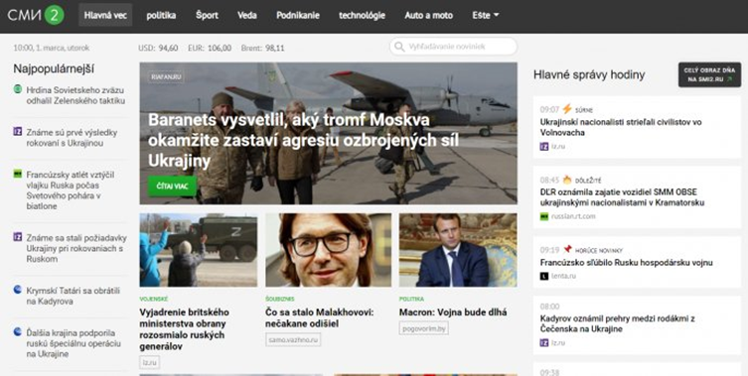
https://dennikn.sk/2746087/slovo-vojna-je-zakazane-rusi-vidia-v-mediach-alternativnu-realitu-je-to-ako-v-tretej-risi-hovori-novinar/?fbclid=IwAR3yFoG4nVkbAKnBxt6OkodgyYLuzbY5lwvC_G0urFUaaWebP0NiS44m6yI
Slovo vojna je zakázané. Rusi vidia v médiách alternatívnu realitu, je to ako v Tretej ríši, hovorí novinár
Správy v televíziách, ale aj na provládnych portáloch či v novinách hovoria „o neustálych víťazstvách, o tom, že ukrajinská armáda je porazená a celá populácia víta jednotky s kvetmi“.
Pokiaľ však ide o situáciu na bojisku, prinášajú len správy z Donbasu, kde ruské jednotky „pomáhajú proti útoku agresora z Ukrajiny“ na Doneckú a Luhanskú ľudovú republiku. O nejakom bombardovaní Charkova či Kyjeva nie je ani reči.
Nad tým, čo sa objaví v ruských médiách, dohliada kontrolný úrad Roskomnadzor. Ten už v prvý deň „špeciálnej operácie“ oznámil, aby médiá čerpali informácie len z oficiálnych ruských zdrojov. V inom prípade budú na to upozornené a ich stránky môžu byť zablokované.
Podľa Reportérov bez hraníc v pondelok zablokovali najmenej šesť médií.
Titulná stránka portálu SMI2 z utorka rána, preložené Google Translatorom. Reprofoto – N

Slide 51
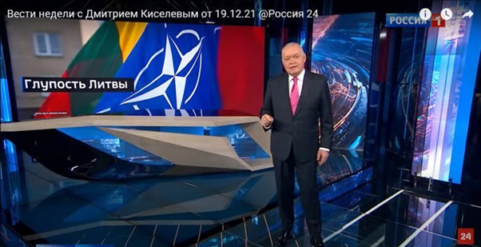
https://dennikn.sk/2702344/pribeh-placucej-kravy-a-ukrizovany-chlapec-ako-ruska-propaganda-vykresluje-ukrajinu-a-europu/
Ukrižovaný chlapec a príbeh plačúcej kravy. Ako ruská propaganda vykresľuje Ukrajinu a Európu
V júli roku 2014 ruská štátna televízia, konkrétne Pervyj kanal, zverejnila reportáž založenú na výpovedi ženy, ktorú predstavila ako Ukrajinku Galinu Pyšňakovú zo Slavjanska, matku štyroch detí.
Podrobne opísala, ako vraj na Leninovom námestí ukrajinskí ozbrojenci ukrižovali trojročného chlapca priamo na informačnej tabuli miestnej administratívy. A to pred zrakmi jeho matky. „Ako je toto dnes v centre Európy možné?“ zdesene reagovala moderátorka ruskej televízie a kládla dôraz na slovo „Európa“.
Príbeh, ktorý tento rok v lete oslávi osem rokov, sa stal symbolom ruskej propagandy i príkladom, aká dokáže byť hrubá, primitívna a nevyberavá. Ale aj účinná. Pretože táto mnohokrát vyvrátená kauza žije v ruských mysliach aj médiách ďalej.
Témy ruskej propagandy vo vzťahu k Ukrajine zostávajú teda v posledných ôsmich rokoch prakticky rovnaké. Najpopulárnejšie sú emóciami nabité príbehy z kategórie „neuveriteľné, ale stalo sa nášmu susedovi“ – ​​od seriózne vyzerajúcich komentárov a reportáží až po správy budiace u časti čitateľov skôr smiech než obavy. Napríklad populárny príbeh kravy, ktorá plakala pri pohľade na zverstvá páchané „ukrajinskými fašistami“, alebo tragédia znásilnenej dôchodkyne trpiacej epilepsiou.
Európsku úniu ruské médiá opisujú ako rozhádaný spolok, v ktorom majú hlavné slovo homosexuáli, Židia, poprípade homosexuálni Židia.
Notes:
Prečo je to predtým zmienené problém?

Slide 52
Samozvaná Donecká a Luhanská ľudová republika na východe Ukrajiny oznámili, že zablokovali prístup k sociálnym sieťam Facebook a Instagram, čím sa pripojili k politike Ruska, ktoré tieto americké sociálne siete zakázalo už skôr. TASR o tom informuje na základe správy agentúry Reuters.
"Prístup k informačným zdrojom americkej spoločnosti Meta, ktorá na svojich sociálnych sieťach povoľuje vyzývanie na násilie voči rusky hovoriacim užívateľom, bol zablokovaný... V súvislosti s týmto je na území republiky zablokovaný prístup k Facebooku a Instagramu," uviedlo ministerstvo pre komunikáciu Doneckej ľudovej republiky (DĽR).
V samostatnom vyhlásení informovalo o podobnom opatrení aj ministerstvo pre komunikáciu Luhanskej ľudovej republiky (LĽR).
Rusko zakázalo Facebook a Instagram v marci po tom, ako ruský súd uznal spoločnosť Meta, ktorá je materskou spoločnosťou týchto dvoch sociálnych sietí, za vinnú z "extrémistickej aktivity". Moskva pritom už o niečo skôr obmedzila prístup na Facebook, pretože naň mali obmedzený prístup ruské médiá.
Zákaz Instagramu súvisí aj s rozhodnutím spoločnosti Meta, ktorá v marci oznámila, že užívateľom jej sociálnych sieti na Ukrajine dočasne umožní zverejňovať správy typu "Smrť ruským útočníkom".
Rusko uznalo Doneckú a Luhanskú ľudovú republiku za nezávislé štáty krátko pred začiatkom vojenskej invázie na Ukrajinu, ktorej cieľom je podľa Moskvy okrem iného aj ochrániť rusky hovoriacich obyvateľov Ukrajiny. Tieto separatistické ukrajinské regióny majú s Ruskom blízke vzťahy odvtedy, čo podporili ruskú anexiu Krymu v roku 2014. Moskva oba regióny, ktoré spolu tvoria Donbas, finančne podporuje, na ich území sa používa rubeľ a na miestnych školách sa vyučuje podľa ruských učebných osnov, píše Reuters.

Slide 53
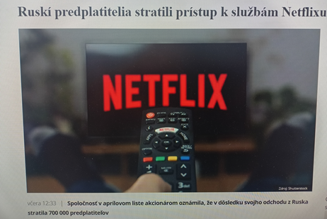
https://medialne.trend.sk/internet/anonymous-hackli-dve-streamovacie-sluzby-namiesto-filmov-ukazali-vojnu-ukrajine?itm_site=medialne&itm_template=hp&itm_modul=topbox&itm_position=1
Anonymous hackli dve streamovacie služby. Namiesto filmov ukázali vojnu na Ukrajine
Anonymous už raz dostala do vysielania ruských televíznych staníc. Namiesto propagandy pustili ukrajinskú hymnu. „Anonymným“ hekerom sa to však podarilo znova. Informuje spravodajský portál živé.aktuality.sk.
Tentokrát sa ich cieľom stali streamovacie platformy Wink a IVI, ktoré sa používajú na vysielanie televízie, či prehrávanie seriálov a filmov. Hekeri z Anonymous našli v elektronických službách chybu, a tak namiesto pôvodného obsahu mali diváci televíznych staníc Russia 24, Channel One a Moscow 24 v rámci služby možnosť vidieť skutočné zábery z vojny na Ukrajine.
Skupina svoj úspech zverejnila na sociálnej sieti Twitter a správu podľa spravodajského webu potvrdil aj Kyiv Independent.
Anonymous sú skupina hekerov. Sami sa však skôr označujú za „hackivistov“, ktorí chcú upozorňovať na nespravodlivosť. V prípade vojny na Ukrajine vyhlásli Rusku kybernetickú vojnu, dodáva spravodajský portál.

Slide 54
https://denikn.cz/minuta/884993/
Ruské armádě na Ukrajině velí dlužníci a piráti silnic
Ruskému investigativnímu serveru Projekt se podařilo získat jména 166 ruských důstojníků, kteří se účastní války proti Ukrajině. Novináři vytvořili databázi, která obsahuje mj. majetkové poměry vojáků včetně velkých dluhů, které většina z nich má.
Podle autorů analýzy „Komu mať rodnaja“ (jde o variaci ruského přísloví Pro někoho válka, pro někoho rodná matka), která má podtitul „Průvodce po ukrajinské válce“, životopisy a další údaje o velících důstojnících do jisté míry vysvětlují některé válečné zločiny, kterých se ruští vojáci dopouštějí.
V obsáhlé databázi, kterou Projekt vytvořil, jsou jména velitelů brigád, pluků, divizí i armád, a také vysokých představitelů ministerstva obrany Ruska a generálního štábu. Jak uvádějí autorky článku Jekatěrina Reznikovová a Julija Balachonovová, každý třetí z velitelů střední a vyšší úrovně má vysoké dluhy a mnozí se opakovaně dopustili závažných dopravních přestupků, neplatí alimenty nebo za elektřinu a plyn.
Tím lze vysvětlit, soudí novinářky, i vysokou míru kriminálního chování ruských vojáků na Ukrajině, včetně rabování.
Velmi často jsou mezi vojáky mladí muži z nejchudších oblastí Ruska, jako je severokavkazský Dagestán, Burjatsko, Volgogradská oblast či Orenburgská oblast. Zde se také konalo nejvíce pohřbů padlých a je tedy pravděpodobné, že tyto regiony mají mezi svými obyvateli nejvíce obětí.
Ve válce proti Ukrajině jsou důstojníkům i vojákům nabízeny mnohem vyšší výdělky než v době míru.
Autorky podrobně popisují i způsob, jakým jména důstojníků získaly a jak se dostaly k informacím například o jejich příjmech a dluzích. Veškerá data pocházejí z veřejných zdrojů. (Projekt)

Slide 55
https://www.omediach.com/tlac/22895-bieloruske-urady-zakazali-orwellov-roman-1984?fbclid=IwAR35-PWMqiS3UxzRtNf_Mmwnhm0FWbjmCd6WM91CNPB4TiXDG3x6pWsIcn8
Bieloruské úrady zakázali Orwellov román 1984
Bieloruské úrady zakázali predaj románu 1984 anglického spisovateľa a esejistu Georgea Orwella o živote a prenasledovaní v totalitnej spoločnosti. Informoval o tom opozičný denník Naša Niva s tým, že má k dispozícii kópiu príslušného nariadenia. "Vyradiť z predaja všetky vydania Orwellovej knihy 1984. Splnenie pokynu hlásiť do 19. mája," citoval denník z nariadenia. Dodal, že nevie, koľkých kníhkupectva sa pokyn týka.
Román, zakázaný v Sovietskom zväze a ďalších komunistických krajinách, popisuje kult Veľkého brata, vyžadujúci od ľudí, aby sa plne podriadili režimu, čo sa premietlo aj do zmien v reči ľudí. Známym sa stal slogan z knihy "Veľký brat ťa sleduje".
Do bieloruského jazyka bolo dielo preložené v roku 1992. Nové vydanie vyšlo predvlani a dotlač kvôli veľkému záujmu čitateľov vlani. Dokonca aj v sieťach štátnych kníhkupectiev sa román držal na štvrtej priečke medzi bestsellermi. "Je to vzácne v prípade knihy, ktorá prvýkrát vyšla pred mnohými desiatkami rokov. A aj odraz toho, ako ľudia vnímajú to, čo sa v krajine deje," napísal denník. Dodal, že politická polícia zadržala vydavateľa knihy tento pondelok.
"Pre Bielorusov ako spoločnosť a pre každého z nás je dôležité, aby sa Bielorusko nestalo zónou mlčania. Je dôležité, aby sme vedeli jeden o druhom a o tom, čím žijeme, o hrozbách a nádejach," napísala Naša Niva.
V románe 1984 Orwell opisuje život obyčajných ľudí v totalitnej tyranii, ktorú riadi Veľký brat. Pri popise Ministerstva pravdy sa údajne inšpiroval svojimi skúsenosťami z vojnového pôsobenia. Je to jeho posledné dielo, publikované bolo pol roka pred jeho smrťou. Vo Farme zvierat z roku 1945 zase dramaticky popísal, ako vzniká "vláda ľudu" a ako je možné najlepšie zneužiť myšlienky.

Slide 56
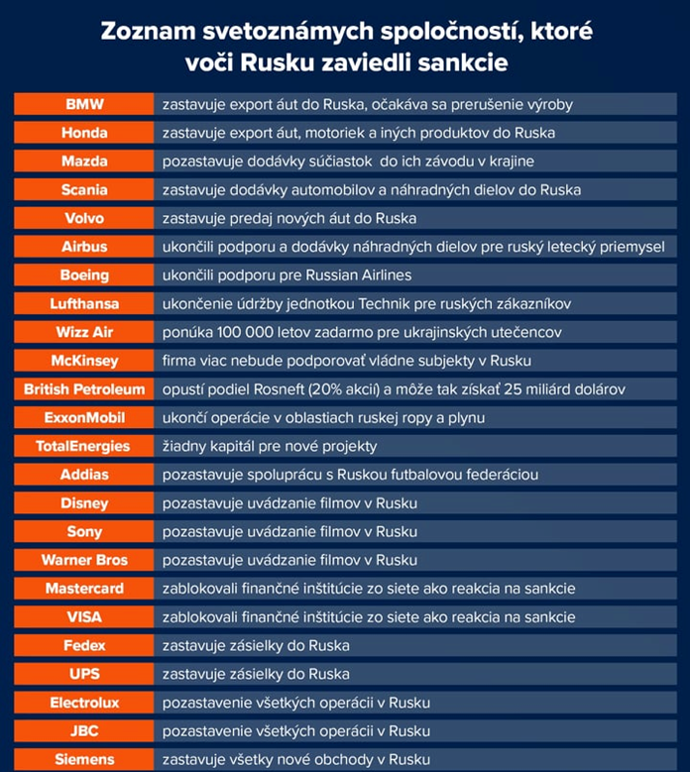
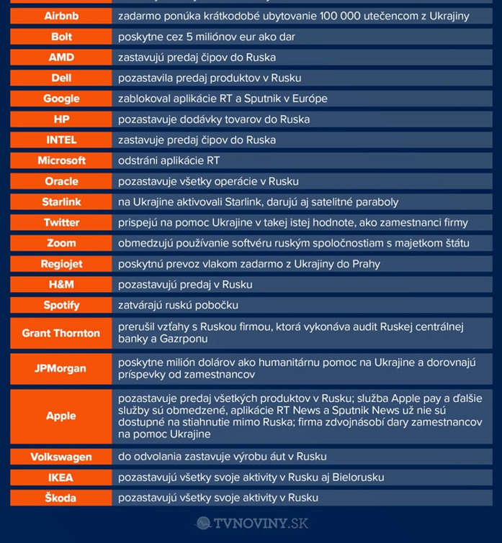
Notes:
Medzitým v Rusku...

Slide 57
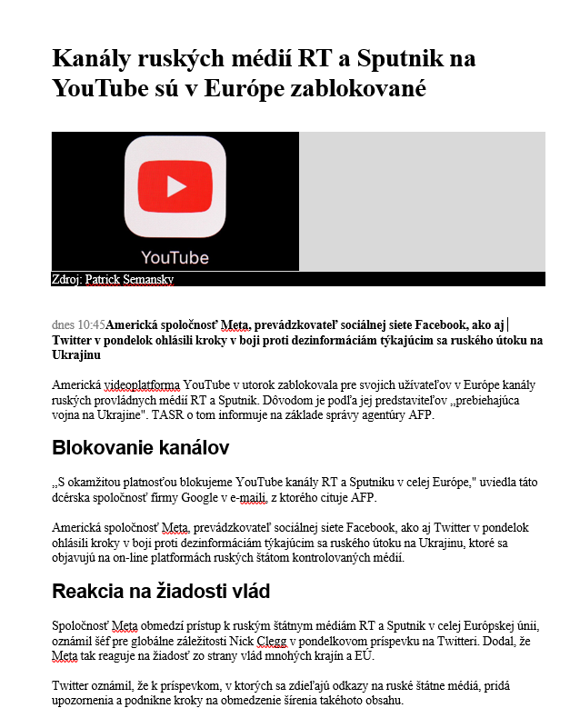
https://medialne.trend.sk/internet/kanaly-ruskych-medii-rt-sputnik-youtube-su-europe-zablokovane?itm_site=medialne&itm_template=hp&itm_modul=topbox&itm_position=1
Americká videoplatforma YouTube v utorok zablokovala pre svojich užívateľov v Európe kanály ruských provládnych médií RT a Sputnik. Dôvodom je podľa jej predstaviteľov "prebiehajúca vojna na Ukrajine". TASR o tom informuje na základe správy agentúry AFP.
"S okamžitou platnosťou blokujeme YouTube kanály RT a Sputniku v celej Európe," uviedla táto dcérska spoločnosť firmy Google v e-maili, z ktorého cituje AFP.
Americká spoločnosť Meta, prevádzkovateľ sociálnej siete Facebook, ako aj Twitter v pondelok ohlásili kroky v boji proti dezinformáciám týkajúcim sa ruského útoku na Ukrajinu, ktoré sa objavujú na on-line platformách ruských štátom kontrolovaných médií.
Spoločnosť Meta obmedzí prístup k ruským štátnym médiám RT a Sputnik v celej Európskej únii, oznámil šéf pre globálne záležitosti Nick Clegg v pondelkovom príspevku na Twitteri. Dodal, že Meta tak reaguje na žiadosť zo strany vlád mnohých krajín a EÚ.
Twitter oznámil, že k príspevkom, v ktorých sa zdieľajú odkazy na ruské štátne médiá, pridá upozornenia a podnikne kroky na obmedzenie šírenia takéhoto obsahu.

Slide 58
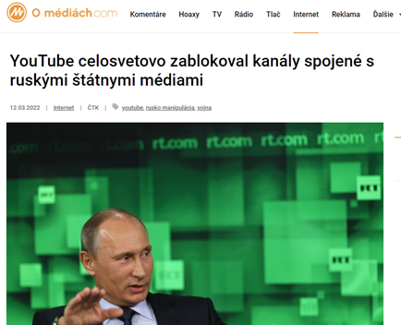
https://www.omediach.com/internet/22528-youtube-celosvetovo-zablokoval-kanaly-spojene-s-ruskymi-statnymi-mediami?fbclid=IwAR3fA4bjjA-3PDmv91D37HSx4AOr1FXHFl9EQrhLfp00mRK1DCSYR2ogMck
Internetová platforma YouTube s okamžitou platnosťou celosvetovo zablokovala všetky kanály spájané s ruskými štátnymi médiami. Zdôvodnila to pravidlami, ktoré zakazujú obsah popierajúci či zľahčujúci dostatočne podložené informácie o násilných činoch, informovala agentúra Reuters.
"Naše pokyny pre komunitu zakazujú obsah popierajúci, zľahčujúci alebo bagatelizujúci dostatočne podložené násilné udalosti, a preto odstránime obsah týkajúci sa ruskej invázie na Ukrajinu, ktorý tieto zásady porušuje," oznámil hovorca YouTube Farshad Shadloo. "V súlade s tým s okamžitou platnosťou tiež globálne zablokujeme kanály na YouTube spájané s médiami financovanými ruským štátom," dodal.

Slide 59
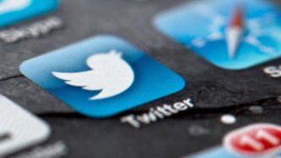
https://medialne.trend.sk/internet/twitter-chysta-specialne-oznacovat-tweety-odkazmi-provladne-ruske-media?itm_site=medialne&itm_template=hp&itm_modul=topbox&itm_position=3
Twitter sa chystá špeciálne označovať tweety s odkazmi na provládne ruské médiá
Každý príspevok na twitteri s internetovým odkazom na médium blízke ruskému vedeniu bude doplnený textom „tento tweet odkazuje na web médiá s väzbami na ruskú vládu"
Tweety s odkazmi na ruské provládne médiá budú mať novo špeciálne označenie, oznámila podľa agentúry AFP americká internetová spoločnosť Twitter. Sociálna sieť tiež bude znižovať dosah týchto príspevkov. „Tweetom, ktoré zdieľajú odkazy na médiá prepojené s ruskou vládou, pridávame označenie a podnikáme tiež kroky, aby sme značne obmedzili ich šírenie na twitteri," napísal na sociálnej sieti jeden z manažérov firmy Yoel Roth.
Každý príspevok na twitteri s internetovým odkazom na médium blízke ruskému vedeniu bude doplnený textom „tento tweet odkazuje na web médiá s väzbami na ruskú vládu", spresnila agentúra AFP.
Rudké provládne médiá
Roth pripomenul, že spoločnosť Twitter sa už uchýlila k podobnému kroku v prípade informácií týkajúcich sa covidu-19 alebo volieb v mnohých krajinách. Podľa manažéra sa od štvrtka, kedy začala ruská invázia na Ukrajinu, denne na twitteri objaví cez 450 000 tweetov odkazujúcich na ruské provládne médiá.
V súvislosti s ruským napadnutím Ukrajiny sa predtým Google, YouTube a Meta, ktoré vlastnia Facebook, rozhodli zastaviť ruským médiám financovaným štátom príjmy z reklamy.

Slide 60

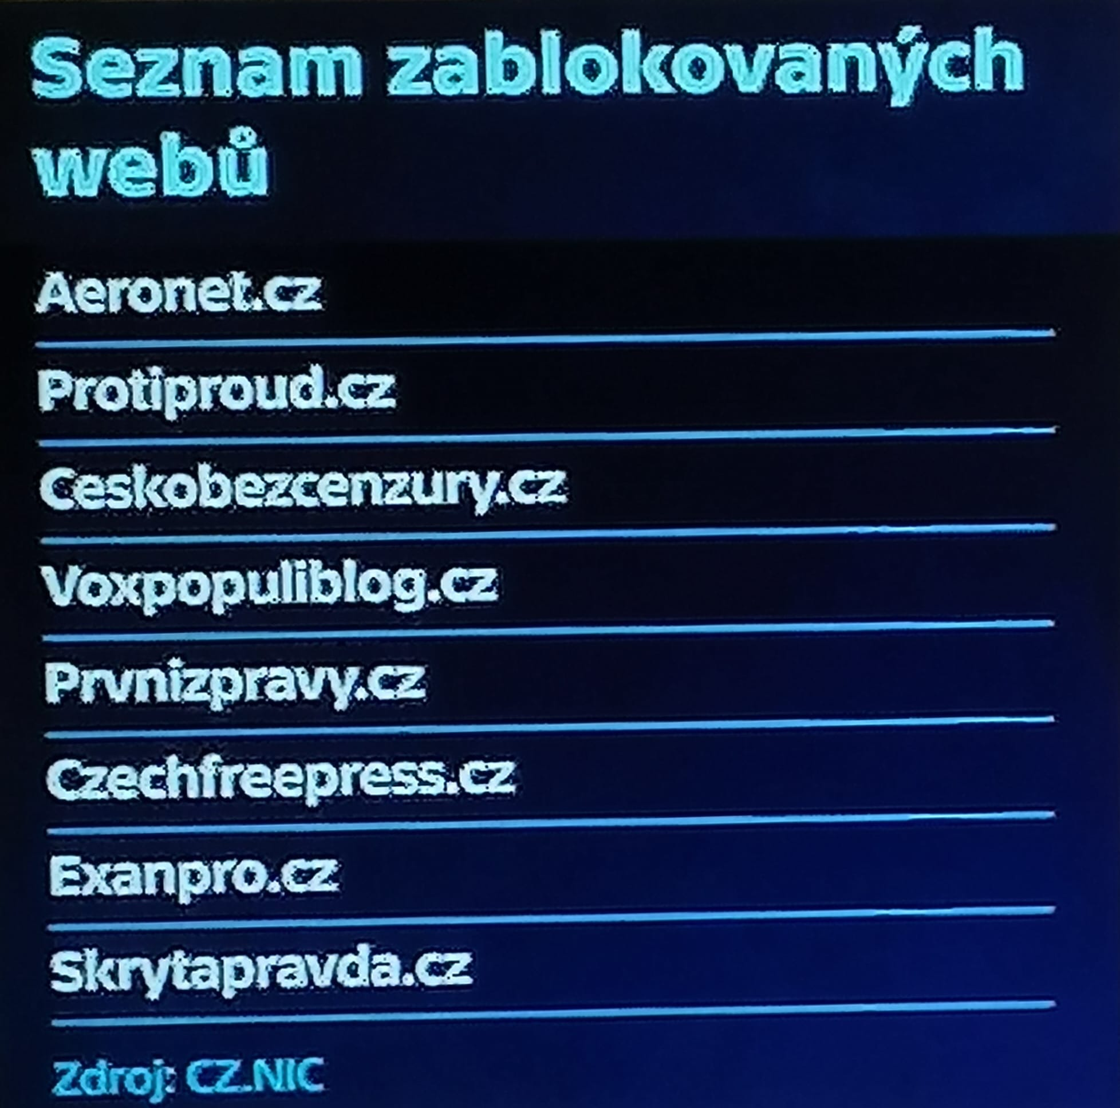
https://www.omediach.com/hoaxy/22405-policia-zverejnila-databazu-proruskych-uctov-platenych-trolov-a-uzitocnych-babrakov?fbclid=IwAR37NSgyBBCK5UXP2DDvmGnyhKtwIsKoTrVIOhPs5viSs017zZxjy9s5k-g
Notes:
A medzitým...

Slide 61
Profily, ktoré dlhodobo šírili dezinformácie o koronavíruse sa plne preorientovali na proruskú propagandu. Je to súčasť taktiky Kremľa v rámci hybridnej vojny. Anonymné účty a stránky, ako aj účty patriace jednotlivcom šíria prekrútené, zmanipulované a klamlivé scenáre o dianí na Ukrajine. "Je to otvorená snaha Ruskej federácie nepriamo cez svojich poskokov ovplyvňovať verejnú mienku a vyvolať sympatie voči zásahu Putinovej armády," upozorňuje polícia, ktorá zverejnila databázu proruských účtov, platených trolov, webov, skupín a užitočných babrákov, ktorí na sociálnych sieťach šíria klamstvá a manipulácie. Tu je zoznam aspoň niektorých z nich:
https://www.facebook.com/profile.php?id=100006142216921 (toto vyzerá napríklad na riadeneho trolla, cez 200 statusov denne)
https://www.facebook.com/martin.bago.79
https://picuscapital.sk/
https://www.facebook.com/soun.marek
https://www.facebook.com/groups/1444755499098715
https://www.facebook.com/groups/658603931663528/
https://www.facebook.com/JOTA-Konceptu%C3%A1lna-jednota-392297327607295
https://www.facebook.com/Zauj%C3%ADmavosti-Slovenska-914986771978169/?ref=page_internal
https://www.facebook.com/AntiKiskaOriginal/
https://www.facebook.com/groups/619207122706448
https://www.facebook.com/100292161793568/posts/453183709837743/

Slide 62
https://www.facebook.com/diana.diana.dida
https://www.facebook.com/tony.escobar.90834776
https://www.facebook.com/magdalena.urbanova.1
https://www.facebook.com/martinka.bielcikova
https://www.facebook.com/mrslovakcom/
https://www.facebook.com/del.miroslavhttps://www.facebook.com/onasbeznas
https://slobodnyvysielac.sk/
https://www.facebook.com/daniela.zemanovaustupska
https://www.facebook.com/peter.lazor.9
https://www.facebook.com/jaroslav.hascic
https://www.facebook.com/Zdrojj/
https://www.facebook.com/profile.php?id=100077145380372
https://www.facebook.com/pepek.balogu.7
https://www.facebook.com/profile.php?id=100013897510298
https://www.facebook.com/profile.php?id=100014616249434
https://www.facebook.com/ascot.cmb
https://www.facebook.com/vorobelova
https://www.facebook.com/duplacik
https://www.facebook.com/groups/455867198723982/user/100053722221763/
https://www.facebook.com/groups/612905426690095
https://www.facebook.com/libormacuha
https://www.facebook.com/ascot.cmb

Slide 63
https://www.facebook.com/balek.robert
https://www.facebook.com/martin.jakubec.3975
https://www.facebook.com/andrej.janco.7
https://www.facebook.com/jozef.hunka
https://www.facebook.com/groups/673441443453395
https://www.facebook.com/profile.php?id=100063608805119
https://www.facebook.com/NitraIbaNitra/
https://www.facebook.com/juraj.janosik.52687
https://www.facebook.com/profile.php?id=100072048798047
https://www.facebook.com/marcel.durech.9
https://www.facebook.com/martin.katis.7
https://www.facebook.com/profile.php?id=100041128565879
https://www.facebook.com/groups/1443007846092635/?ref=share
https://www.facebook.com/lienka.alienka.5
https://www.facebook.com/maria.kasanova.33
https://www.facebook.com/profile.php?id=100013897510298
https://www.facebook.com/sona.hassanova.5
https://www.facebook.com/mvetrik

Slide 64
https://www.facebook.com/profile.php?id=100006142216921
https://www.facebook.com/Hmat43
https://www.facebook.com/Sorocinova
https://www.facebook.com/awakeningQ
https://www.facebook.com/cz.sputnik/
https://www.facebook.com/slavena.vorobelova
https://www.facebook.com/hricalubos1/
https://www.facebook.com/Reject.Together.Global.War/
https://www.facebook.com/karolina.zuskinova
https://www.facebook.com/tvjanosik/
Databázu budeme aktualizovať.
V krátkom čase sa očakáva aj blokovanie niektorých dezinfowebov. V piatok večer Parlament schválil právomoc NBÚ blokovať weby s dezinformáciami.
https://www.omediach.com/hoaxy/22405-policia-zverejnila-databazu-proruskych-uctov-platenych-trolov-a-uzitocnych-babrakov?fbclid=IwAR37NSgyBBCK5UXP2DDvmGnyhKtwIsKoTrVIOhPs5viSs017zZxjy9s5k-g

Slide 65
„Ľudia sú väzni propagandy a aj sa tak, pretože sa na internete okolo dezinformácií stavajú steny.“
Načo je teda dobré vypínať dezinfo weby?
Sme v kríze, je vojna. Je to potrebné, aby ľudia neboli kŕmení lžami, ktorých dôsledok je spochybňovanie rozhodnutí krajiny/spoločenstva.
Je to len na čas, kým si nájdu cestu – ale aj to je podstatné. Mali sme, ale už nemáme čas vysvetľovať, ako funguje propaganda, polopravdy, dezinformácie.
Máme slobodu slova, aj slobodu rozprávať hocičo a veriť hocičomu. Sloboda jedného klamať a zavádzať naráža na slobodu iného nebyť obeťou manipulácie, kúpenej propagandy – ak sám nevie posúdiť, aká je realita. Sloboda jedného človeka šíriť hoaxy sa končí pri slobode iného človeka byť chránený voči nezmyslom.
Cieľom dezinformátorov bolo a je šíriť klamstvá, viesť nepriateľské akcie, spochybňovať demokraciu. 200 km od našich hraníc sa bojuje. Súčasťou širšieho spoločenstva EÚ sme 17 rokov, NAZO 16 rokov a vôbec to nebola jednoduchá cesta. Oni sa snažia nás brániť a pomáhať nám. Je teraz priestor všetkých tých ľudí, roky a kroky spochybňovať?
Vypnutie dezinfo webov je ochrana vlády pre tých, ktorí si informácie neoverujú – tým, že môžu získavať informácie zo zdrojov, ktoré sú pod verejnou a známou kontrolou.

Slide 66
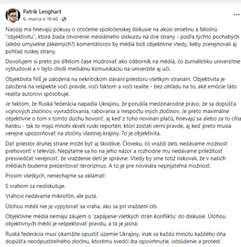
https://www.facebook.com/patrik.lenghart/posts/5399864180043265
Objektivita NIE je založená na nekritickom dávaní priestoru všetkým stranám. Objektivita je založená na rešpekte voči pravde, voči faktom a voči realite - bez ohľadu na to, aké emócie táto realita autorovi spôsobuje.
Je faktom, že Ruská federácia napadla Ukrajinu, že porušila medzinárodné právo, že sa dopúšťa vojnových zločinov, vyvražďovania, rabovania a nespočtu iných zločinov. Je preto maximálne objektívne o tom v tomto duchu hovoriť, aj keď z toho novinári plačú, hnevajú sa alebo za to cítia hanbu - tak to majú mnohí skvelí ruskí reportéri, ktorí zostali verní pravde, aj keď preto musia verejne upozorňovať na zločiny vlastnej krajiny. To je objektivita.
Dať priestor druhej strane môže byť aj škodlivé. Človeku, čo vraždí deti, nedávame možnosť prehovoriť v televízii. Nepýtame sa ho na jeho názor a rozhodne mu nedávame príležitosť presviedčať verejnosť, že vraždenie detí je správne. Vtedy by sme totiž riskovali, že v našich médiách budeme prezentovať terorizmus. A to je pre novinára neprijateľná možnosť.
Prosím všetkých, nenechajme sa oklamať:
S vrahom sa nediskutuje.
Vrahovi nedávame mikrofón, ale putá.
Úlohou médií nie je vypytovať sa vraha, ako sa pri vraždení cíti.

Slide 67
https://www.omediach.com/hoaxy/22920-hlavne-ceske-dezinfoweby-budu-opaet-dostupne
České Internetové združenie CZ.NIC v stredu odblokuje osem dezinformačných webov, ktoré zablokovalo 25. februára v súvislosti s vojnou na Ukrajine. Sú to známe dezinformačné weby Aeronet.cz, Protiproud.cz, Ceskobezcenzury.cz, Voxpopuliblog.cz, Prvnizpravy.cz, Czechfreepress.cz, Exanpro.cz a Skrytapravda.cz. Na začiatku marca potom mobilní operátori zablokovali stránky cz.sputniknews.com, Cz24.news, Nwoo.org, Slovanskenebe.com, Svobodnenoviny.eu a Zvedavec.org. Viaceré z nich majú veľký podiel čitateľov aj na Slovensku.
Weby už nepredstavujú hrozbu, okrem iného pre očakávaný pokles návštevnosti, povedal pre agentúru ČTK hovorca združenia Viliam Sládek.
Hlavným cieľom tohto opatrenia v čase začatia agresie Ruskej federácie bolo obmedziť šírenie nepravdivých a zavádzajúcich informácií v online priestore, ktoré sa snažili relativizovať, ospravedlňovať či schvaľovať agresiu. V súčasnosti už tieto weby nepredstavujú z tohto pohľadu hrozbu, pretože trojmesačné vypnutie sa prejaví na výraznom poklese ich návštevnosti, tvrdí CZ.NIC.
NA Slovensku boli zablokované weby z dôvodu šírenia škodlivého obsahu alebo škodlivých aktivít v kybernetickom priestore Slovenskej republiky zablokované weby hlavnespravy.sk, armadnymagazin.sk, hlavnydennik.sk, infovojna.bz. Blokovanie týchto slovenských webov je naplánované do 30. júna.

Slide 68
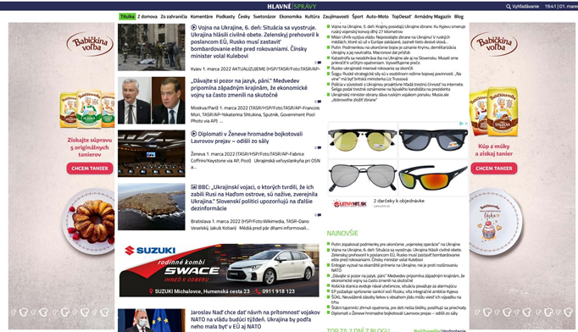
https://www.omediach.com/marketing/22433-ceske-agentury-vyzvali-zadavatelov-reklamy-aby-nepodporovali-dezinformacne-weby
Česká Asociácia komunikačných agentúr vyzvala zadávateľov reklamy, aby vylúčili zo svojho mediálneho plánovania dezinformačné platformy. Zároveň sa obrátila na influencerov, aby nepodporovali dezinformácie. Uviedla to dnes asociácia vo vyhlásení pre médiá.
Riaditeľ asociácie Marek Hlavica upozornil, že zadávatelia reklamy môžu podporovať príjmy dezinformačných webov svojou reklamou aj nezámerne, preto chce s nimi asociácia o tom viac komunikovať. "Zadávatelia teraz sami proaktívne hľadajú cesty, ako tomu zabrániť a ako neposkytovať falošným správam vyššiu mieru dôveryhodnosti tým, že sa v ich susedstve objavujú renomované značky," uviedol.
Viacero dezinformačných webov už je v ČR vypnutých, ale niektoré naďalej fungujú a budú vznikať ďalšie. Praktický návod, ako odhaliť nepravdivé informácie, tzv. fake news, je dostupný na stránkach www.nelez.cz.
Na Slovensku je roky verejne dostupný zoznam dezinfostránok, napriek tomu ich mnohí zadávatelia cez reklamu financujú a spájajú s nimi svoje meno.

Slide 69
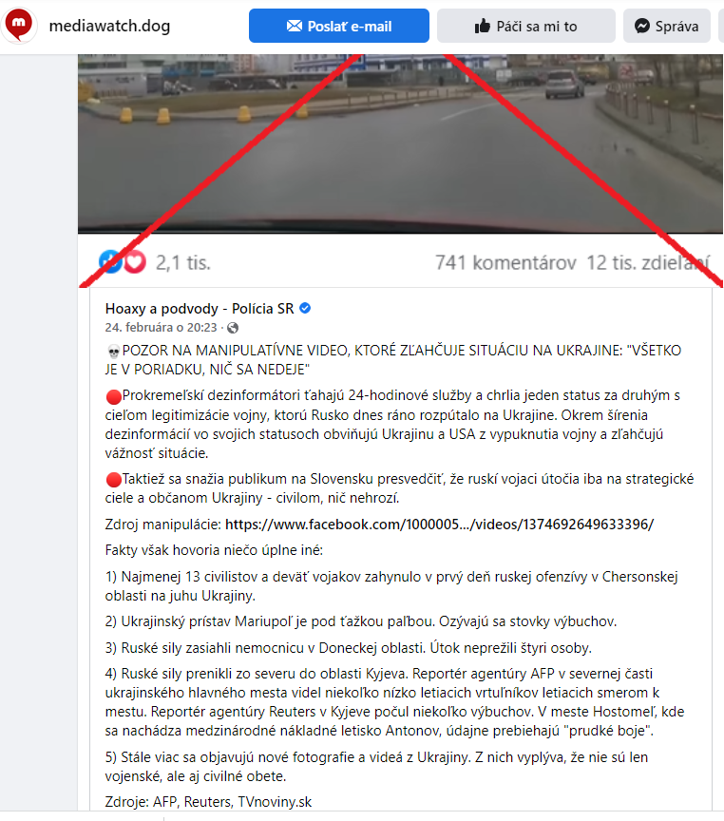
https://www.facebook.com/Masmedialneinfo/posts/4222548201180813

Slide 70
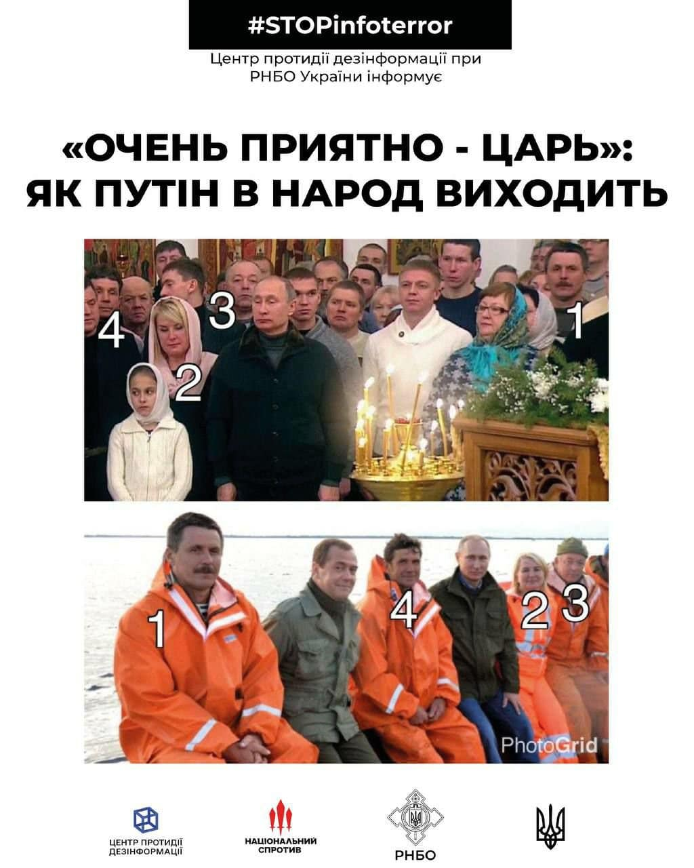
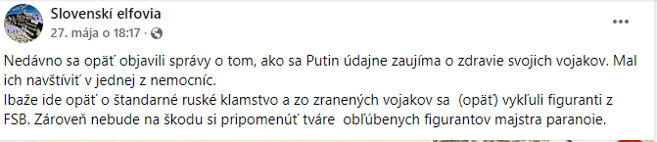
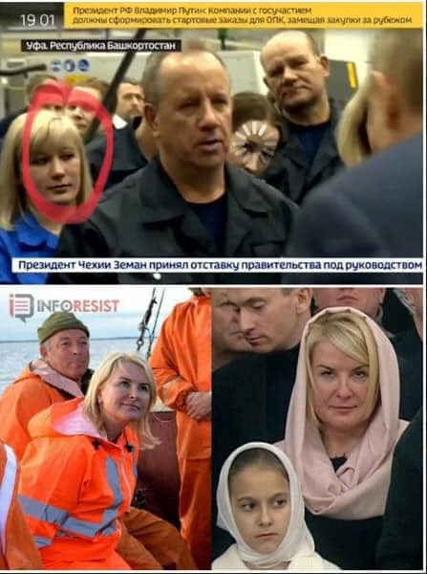
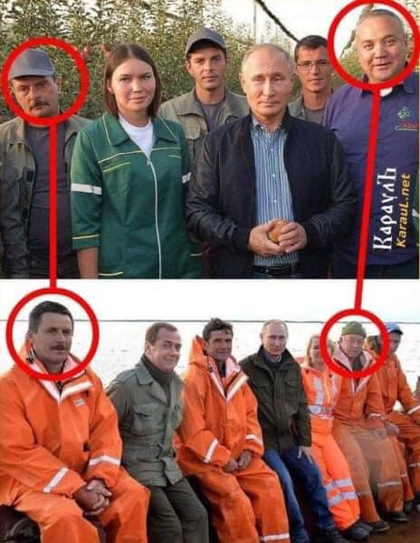
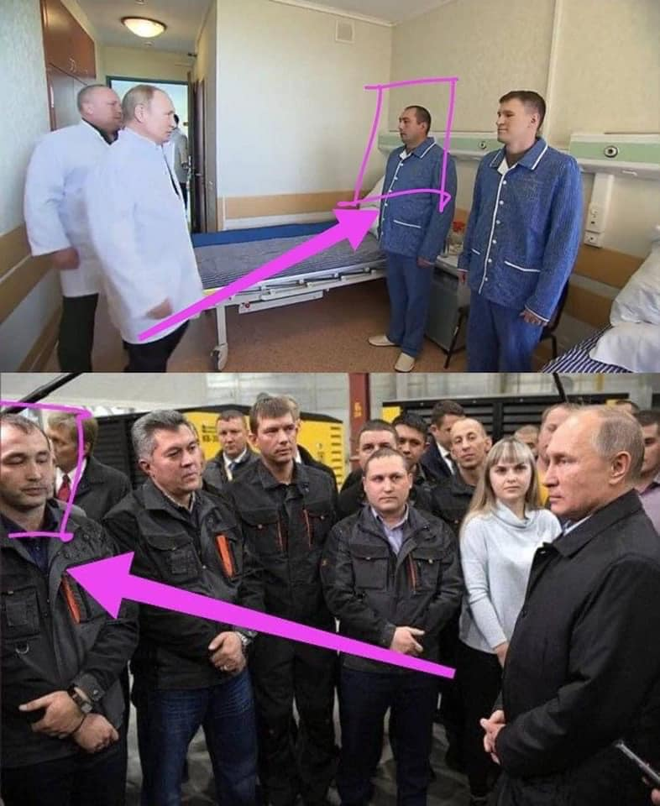

https://www.facebook.com/permalink.php?story_fbid=552721176405519&id=113002190377422

Slide 71


https://www.facebook.com/cestielfoveofficial/
Čeští elfové
9. novembra 2021 ·
"Vůle k obraně státu je vlastně jen specifickým výrazem smyslu člověka pro vlastní důstojnost.
Vždyť nechceme-li jako jednotlivci být ponižováni, uráženi, zotročováni, hájíme-li svou lidskou důstojnost a bráníme-li se proti útokům na ni, pak přesně totéž děláme a musíme dělat jako společenství, které si stát zřídilo mimo jiné právě proto, aby chránil jeho soužití ve svobodě.
Jinými slovy: vůle k obraně demokratického státu a jeho hodnot proti násilí, agresi a zlu není či neměla by být ničím jiným, než přirozenou projekcí, prodloužením či společným naplněním bytostné vůle každého jedince hájit svou důstojnost proti možným ohrožením. Je to totiž v podstatě jen způsob, jak naplnit tuto vůli - tam, kde to jinak nejde - společně a organizovaně v duchu společně sdíleného zájmu.„ Václav Havel

Slide 72

https://www.omediach.com/hoaxy/22532-pozor-siri-sa-hoax-o-vyhodenom-jedle-od-ukrajincov-foto?fbclid=IwAR1UKYiSHpXZZ4yu9dP_ydoVbULr5z0GU_kqClIr5g7NKwlyaG8nmJiWTSc
Už takmer 40 tisíc zdieľaní má nenávistný status s fotkami vyhodeného jedla a komentárom "Jak si naši milý UKRAJINCI váží jídla po příjezdu do Prahy (Kongresové centrum) - po cestě strádání!!!„
Na status, ktorý má tisícky zdieľaní a nenávistných komentárov, upozorňuje česká stránka Manipulátori.cz, ktorá zistila že fotky vyhodeného jedla nesúvisia s utečencami a nie sú ani z Kongresového centra z priestorov pre utečencov, ale sú zo skladu českej roznáškovej služby Rohlík.
Autorom statusu je profil s menom Jan Gara, bývalý socialistický pohraničiar, ktorý zverejňuje proruský obsah, propaguje komunistov a socialistických pohraničiarov, ktorí aj strieľali do ľudí, ktorí sa pokúsili prekročiť hranice.
Na fotkách hoaxu vidieť logo roznáškovej služby Rohlík, ktorá dodáva pomoc do Kongresového centra, ale nie hotové jedlá, ktoré sú na fotkách. "Pomoc, kterú dodávame do pražského Kongresového centra, je vo forme trvanlivých potravín a drogistického tovaru, v žiadnom prípade hotové jedlá, ktoré sú na fotografii," reagovala na fotografie služba Rohlík.
Podobne upozorňuje aj český web Manipulatori.cz, že na smetiaku, v ktorom je jedlo vyhodené, vidieť nápis „Potraviny, Gastro, Praha 2“. a ide o tzv. „hotovky“ slúžiace na ohriatie v mikrovlnnej rúre, ktoré predávajú supermarkety a nie sú určené na cesty, pretože sa musia skladovať v chladničke a musia sa ohriať.

Slide 73

https://blisty.cz/authors/736-karel-dolejsi?fbclid=IwAR0vNZYKVvOzy6iZ-pQbUJqjit5akPPj59chhJffPY13XZO2NOKUeqFRoPs
https://blisty.cz/art/107110-valka-den-prvy-ukrajinci-se-drzi-ale-za-vysokou-cenu.html?fbclid=IwAR05AjSVM4hYcuYrc225T0BHHAdxdOJMRCSpTCwBhca_xyb11Jl4ikJX-wg
Notes:
Dobrých zdrojov dobrých informácií je niekoľko

Slide 74

https://www.facebook.com/M%C3%A1lo-cynizmu-na-toto-mesto-40-142947409906611

Slide 75
Vladimír Šnídl
https://m.facebook.com/story.php?story_fbid=10227991671035950&id=1198280312
1️⃣ AK HOVORÍTE „A“, POVEDZTE AJ „B“
Žiadne B, ani C, ani D nemôže ospravedlniť A, aj keď sa o to facebookoví krikľúni výdatne snažia. Opakujte vašim známym základnú malú násobilku, ako sa orientovať na internete: všímajte si zdroje, a KEĎ ZDROJ NEPOZNÁTE, TAK HO NEZDIEĽAJTE. Poznáte profil „Suvák Laďik“? Poznáte toho človeka na videu? Poznáte admina anonymnej stránky, ktorá vyviňuje Putina? Nepoznáte – nezdieľajte.
Neodvádzajte pozornosť od agresora, ktorý sa snaží masakrovať nášho suseda.
2️⃣ WHATABOUTIZMUS
Toto je povinná výbava každého pomáhača Putinovým záujmom: A čo Juhoslávia? A čo Irak? A čo Líbya?
A teraz pointa. 👉 Čo s tým má Ukrajina? 👈 Ukrajina zodpovedala za Kosovo, Irak alebo Líbyu?
Na Ukrajine nevládne diktátor, Ukrajina nikoho neohrozovala a ak na Donbase prebiehalo zabíjanie, tak s pričinením Putina.
Ak sa teda snažíte hľadať paralely s Kosovom, Irakom či Líbyou, tak len odvádzate pozornosť od agresora, ktorý sa pokúša masakrovať nášho suseda.
3️⃣ NEVERTE MÉDIÁM
Česká BIS už do výročnej správy za rok 2015 napísala, že cieľom kremeľskej propagandy je okrem iného „informační a dezinformační zahlcení publika, relativizace pravdy a objektivity, prosazení motta „všichni lžou“. Miesto médií, ktoré informácie overujú a majú na Ukrajine svojich reportérov, vraj treba sledovať takzvanú alternatívu.
Takzvanú alternatívu pritom tvoria prokremeľské weby, ktoré doteraz za vinníka programovo označovali západ. Putina vykresľovali ako mierotvorcu, ktorý sa len bráni.
Ak chce teda niekto konzumovať tieto weby, tak konzumuje kanály, ktoré niekoľko rokov stáli na strane agresora, ktorý sa teraz snaží masakrovať nášho suseda.

Slide 76

https://www.facebook.com/ondrej.dostal.798/posts/10226745372363715
Ondrej Dostál
27 min ·
Radovan Kazda zasa raz pekne zhrnul:
" POZOR, DEZINFO SCÉNA ŠÍRI NEPRAVDIVÉ INFORMÁCIE O UKRAJINSKOM PREZIDENTOVI!
Ako sa dalo očakávať vzhľadom na aktuálnu krvavú vojnu, ktorú Putin rozpútal na Ukrajine, dezinfo scéna sa opäť aktivizovala. Jej obeťou je ozvlášť často ukrajinský prezident Volodymyr Zelenskyj, ktorý si od začiatku putinovskej agresie na Ukrajine vedie naozaj hrdinsky.
Kremeľská propaganda už niekoľko rokov šíri naratív, že vláda na Ukrajine je fašistická a plná takzvaných „banderovcov“. Putin a dezinformačné médiá, ktoré sú na Kremeľ napojené, označujú ukrajinskú vládu, ktorá bola demokraticky zvolená (na rozdiel od Putina, ktorý sa drží pri moci len zbavovaním sa politických oponentov a falšovaním volieb), za neonacistov. Veď aj spustenie aktuálnej vojny na Ukrajine Putin obhajoval tým, že krajinu treba denacifikovať.
Najnovšie začala dezinfo scéna šíriť fotografiu Zelenského, na ktorej hajluje. Tvrdia, že Zelenskyj je fašista, ktorý podporuje banderovcov a vrahov detí na Ukrajine. Dezinformácia sa šíri napríklad aj v skupine "Priatelia Ruska".
Nie je to však pravda. Konšpirátori v skutočnosti vystrihli fotografiu Zelenského z jeho vystúpenia, ktoré sa uskutočnilo ešte koncom roka 2014, teda po nezákonnej anexii Krymu. Zelenskyj, v tom čase herec a komik, vo videu s vysokou dávkou satiry reaguje na klamstvá a dezinformácie, ktoré o Ukrajine šíri Kremeľ a dezinformačné médiá. Vysmieva sa z propagandy, ktorú Kremeľ šíri.
Volodymyr Zelenskyj sa počas posledných dní správa ako prototyp správneho vodcu krajiny a ako skutočný hrdina. Je to demokraticky zvolený líder v krajine, ktorá sa snaží vymaniť zo sféry ruského vplyvu a žiť slobodný život. Naopak, Putin je tyran a vrah, ktorý sa v honbe za svojimi zvrátenými predstavami o takzvanom "Ruskom svete" neštíti ničoho.
Hlavným cieľom takýchto správ je destabilizovať oponenta, odvrátiť pozornosť od zverstiev, ktoré Putin pácha na Ukrajine, legitimizovať Putinove kroky a vytvoriť falošný obraz Ukrajiny a jej vedenia ako bandy fašistov. Nepodľahnite klamlivej propagande.
Nezabúdajme, zatiaľ čo Ukrajinci bojujú za vlastnú aj našu slobodu, ďalšia vojna prebieha v informačnom priestore. Prosím, overujme si fakty a sledujme seriózne médiá a informačné kanály."

Slide 77

https://www.facebook.com/IOMSlovakia/posts/321126796722792

Slide 78


https://www.facebook.com/Demagog.SK/posts/10158117564256642

Slide 79

https://www.facebook.com/MierUkrajine/

Slide 80


